Slide 1



屏東縣111年度適性入學宣導
屏東縣適性入學宣導團講師:
麟洛國中 賴詠清 校長
fuhuey2944@gmail.com
111.02.18
我屏東
屏東好好
我驕傲…
留縣升學

Slide 2
目錄
1.前言：何謂適性入學
2.超額比序 (怎麼比？)
3.國中教育會考說明 (怎麼考？)
4.入學管道介紹與說明 (怎麼選？)
5.高中(職)及五專群科介紹(怎麼找？)
6.結語
重點

Slide 3
２.
國三升高中職、五專升學管道
適性入學宣導
１.
適合自己的本性
多元試探‧適性入學‧
成就更好的自己

Slide 4

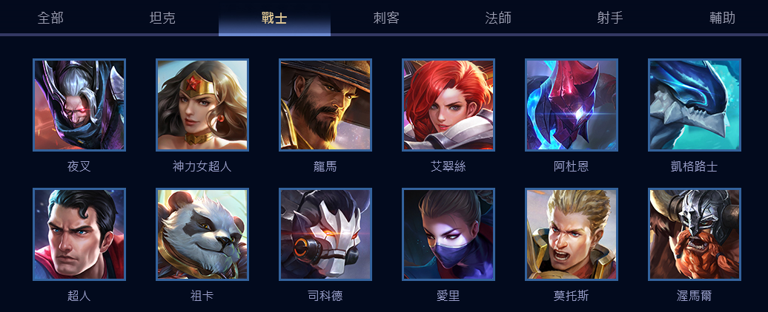
何謂適性？
以遊戲設計為例：
戰士 V.S 法師
適合自己的本性、
適合自己的特性。
坦克 V.S 射手

Slide 5
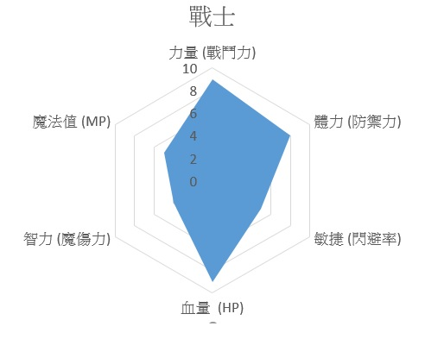
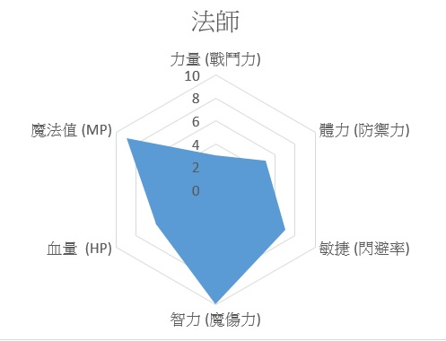
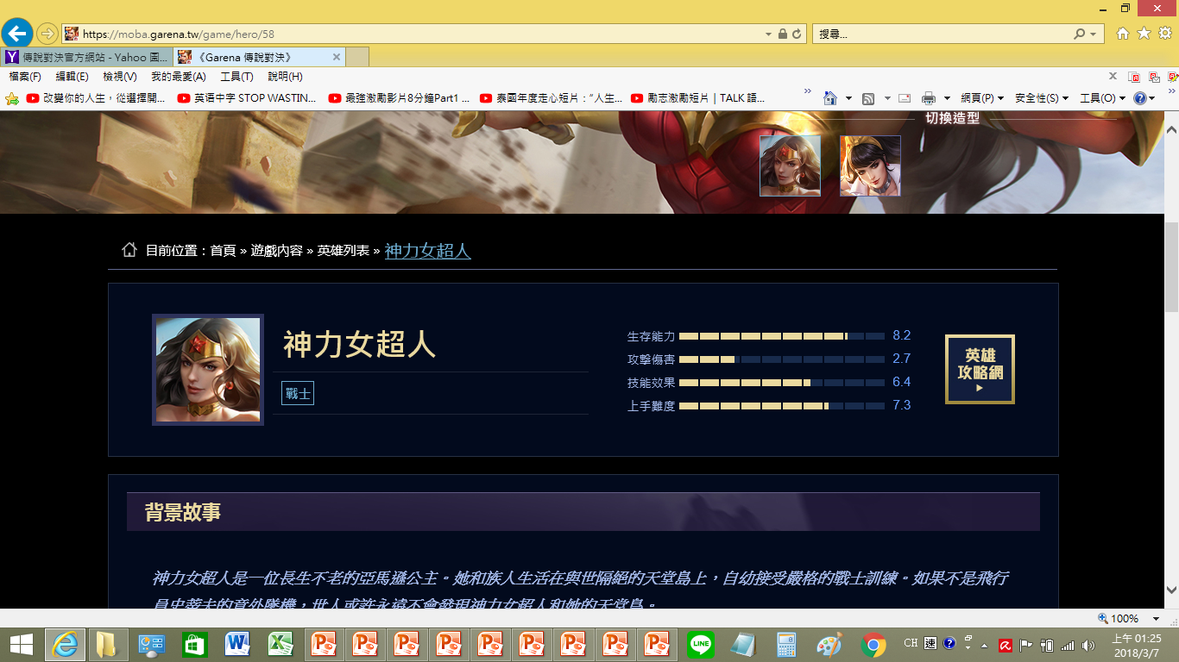
適合自己的本性、適合自己的特性。
著重力量
著重智力
特性？

Slide 6
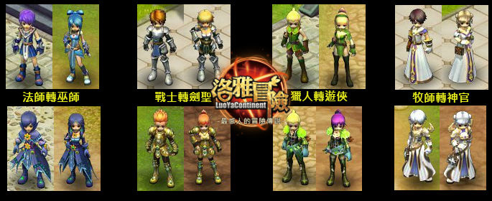
何謂適性？
轉職系統？
適合自己的本性、
適合自己的特性。

Slide 7



適性：本性、特性
轉職系統？
１.學術傾向學生
(技能)傾向學生
２.職業傾向學生

Slide 8


國中學生生涯發展教育指引與紀錄
協助學校規劃辦理生涯發展教育工作，做為學生適性輔導的基礎。
協助學生記錄生涯規劃所需資料以利在九年級做升學進路選擇時有較完整、資訊可供參考。
Notes:
8

Slide 9

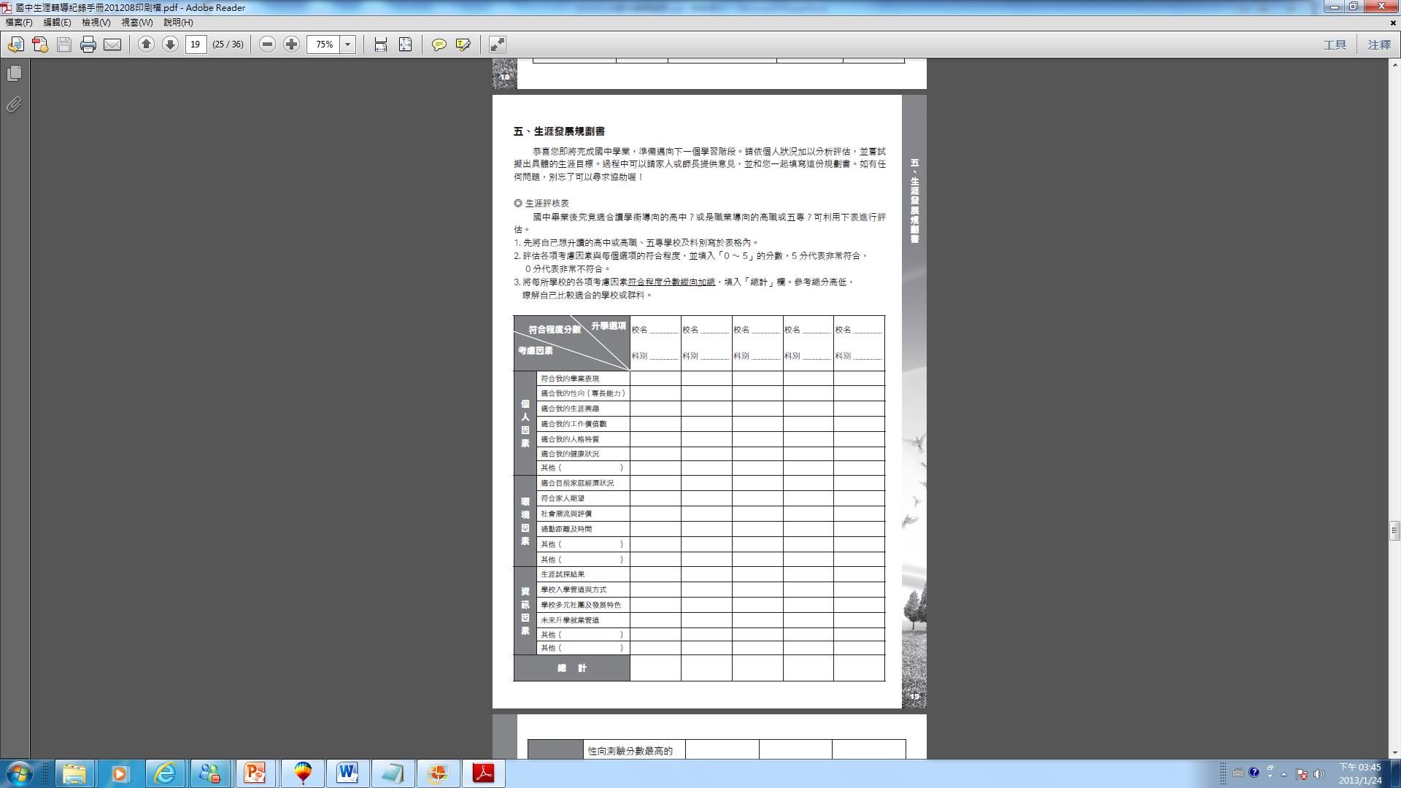
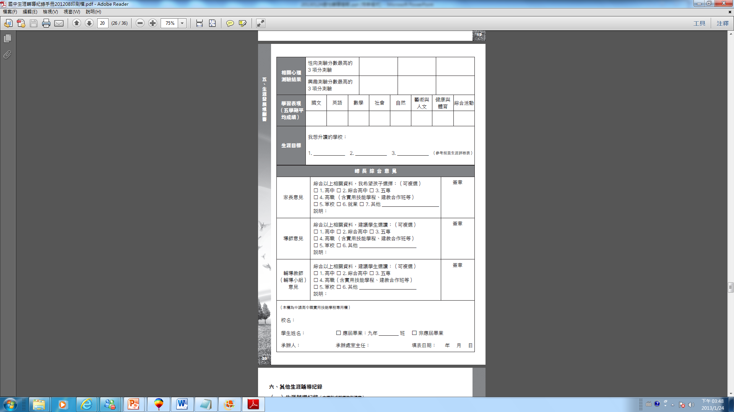
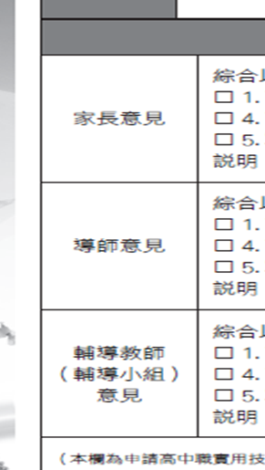

國中學生生涯發展紀錄手冊-生涯發展規劃書
學生參考生涯輔導紀錄手冊資料，親師生一起討論，依據學生學習表現、專長、興趣等，並且考量想升讀學校的入學條件，初步完成個人升學規劃
Notes:
9

Slide 10
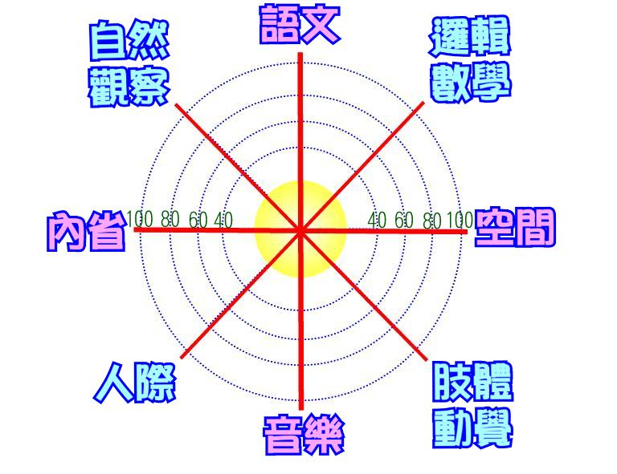
Gardner
多元智慧理論
八大智能

Slide 11

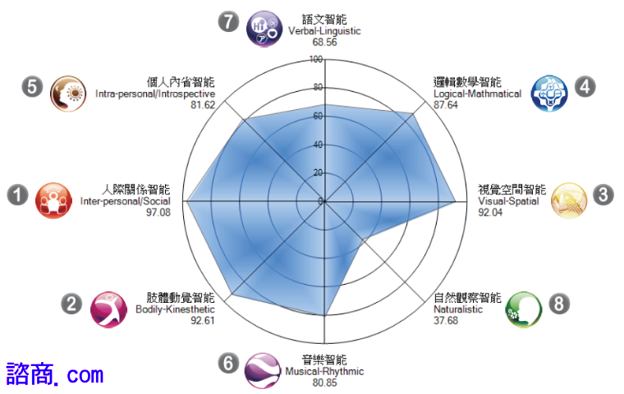
八大智能

Slide 12
適性重要嗎？
本性
了解自己的 重要嗎？
特性
短片：我的未來跟未來的我。

Slide 13
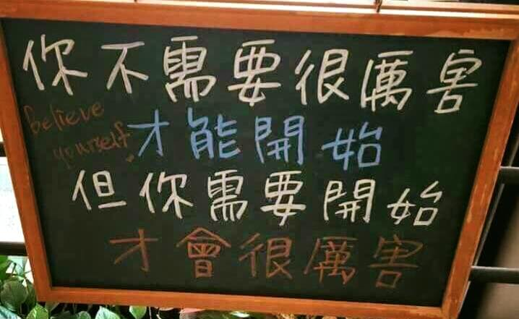

Slide 14



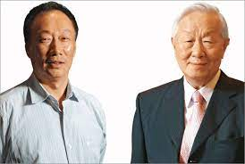
不同的特質，成就各樣的人才
史蒂夫·賈伯斯（Steve Jobs）
馬克·祖克柏 (Mark Zuckerberg)
伊隆.馬斯克（Elon Musk）
郭台銘 張忠謀 謀

Slide 15

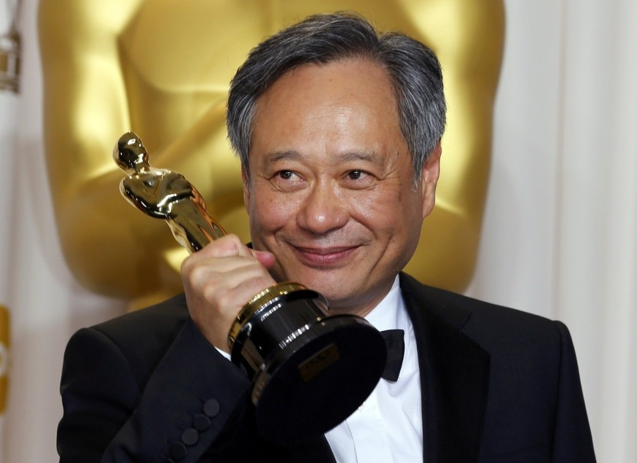
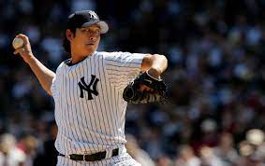
最適合你的 就會最耀眼
電影導演：李安
台灣有名的舞蹈家：許芳宜
台灣有名的運動員：王建民

Slide 16

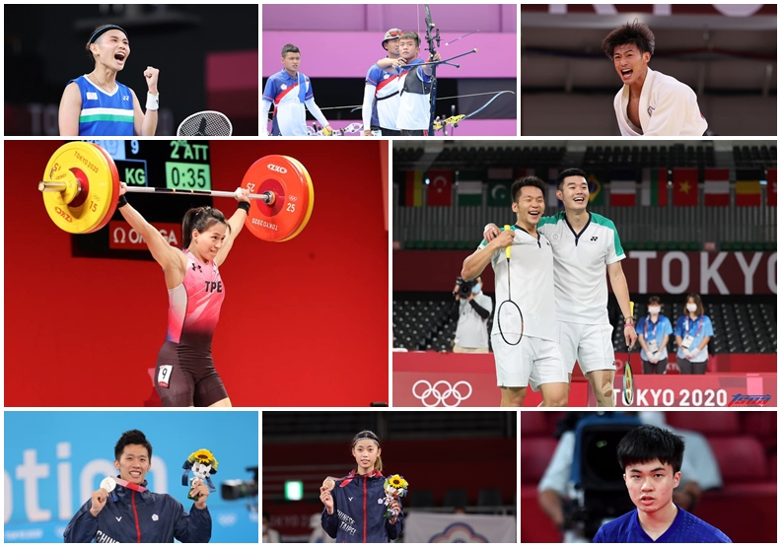
因為喜歡 才能堅持
適性才能真正揚才
1
2
3
、行行真的都是狀元
因為有堅持 才能看見成功

Slide 17
入學方式核心精神
選你所適、愛你所選
成就每一個你
適性發展
適性入學
適性揚才

Slide 18
高一階段_學生選其所適
A：透過志願選填系統，協助我選擇理想的學校？
民 調 結 果 重 要 結 論
80%高一學生認同透過志願選填，可以協助選擇理想的學校。
80%學生認同

Slide 19
志願選填試探與輔導
生涯評估結果
適性輔導諮商
第一次模擬選填
111.02.21(一)~
111.03.18(五)
適性志願序
第二次模擬選填111.05.02(一)~
111.05.27(五)
多元發展項目
國中教育會考
模擬選填結果
考量順序因素
111.06.23(四)中午12時~
111.06.29(三)中午12時止
適性入學
志願選填

Slide 20








全球化趨勢下，我們的未來
不斷在改變！
瞭解自己
興趣、性向與能力，
也需知道就業與
教育環境的變化。
想一想，
哪一條升學進路
最適合自己
高中
學術傾向
高職
五專
技職傾向
20

Slide 21
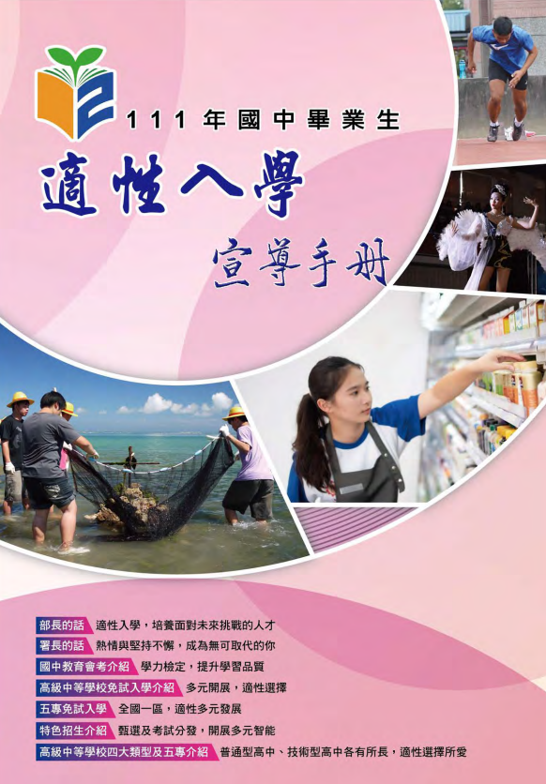
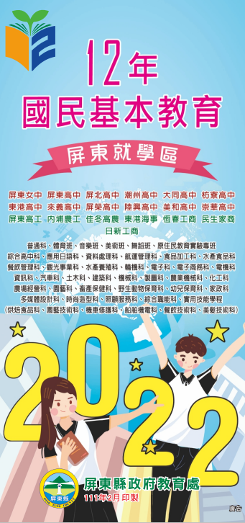

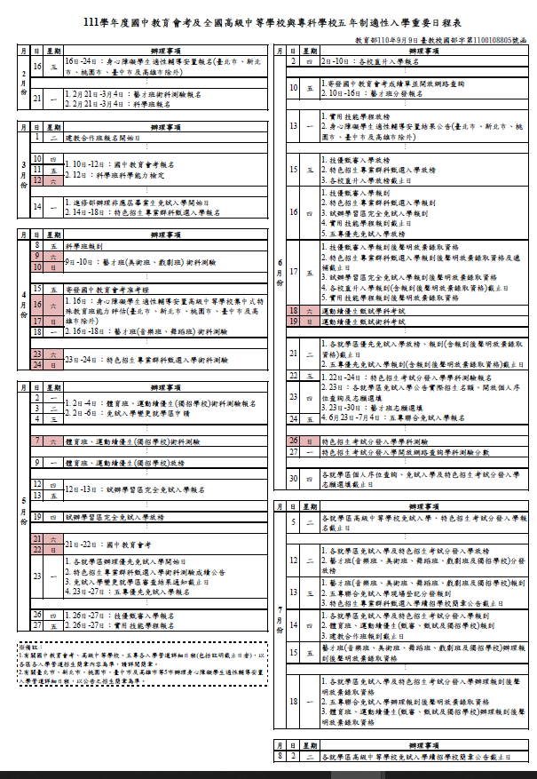
111年適性入學小幫手
各入學管道簡章
適性入學
宣導手冊
屏東縣宣導摺頁
留縣升學手冊
111學年度重要日程表

Slide 22
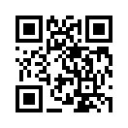
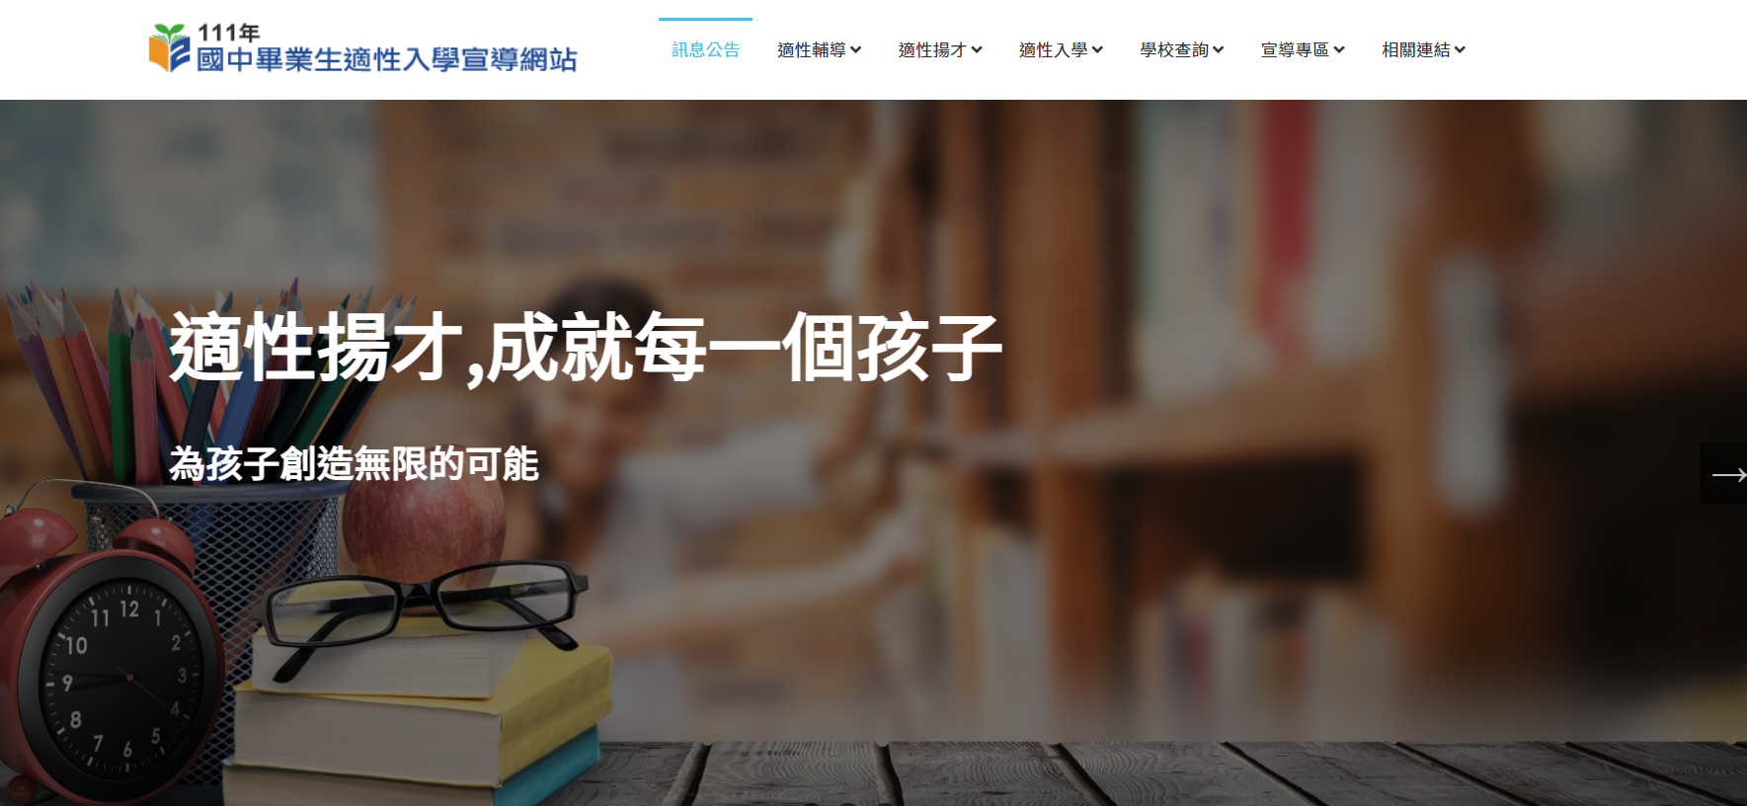
國中畢業生適性入學宣導網說明
https://adapt.k12ea.gov.tw

Slide 23
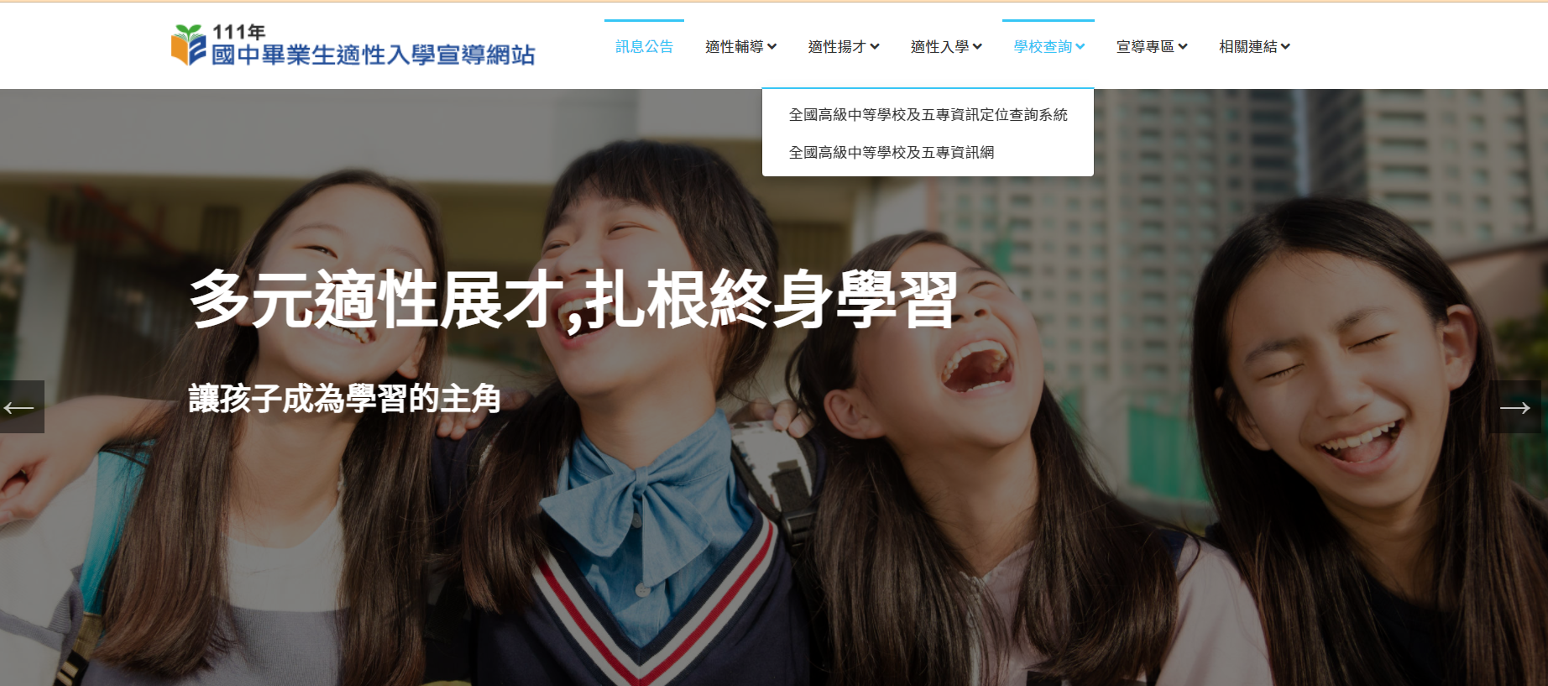
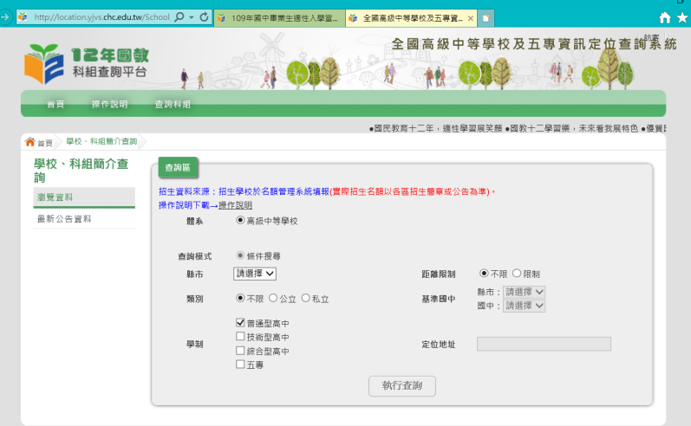
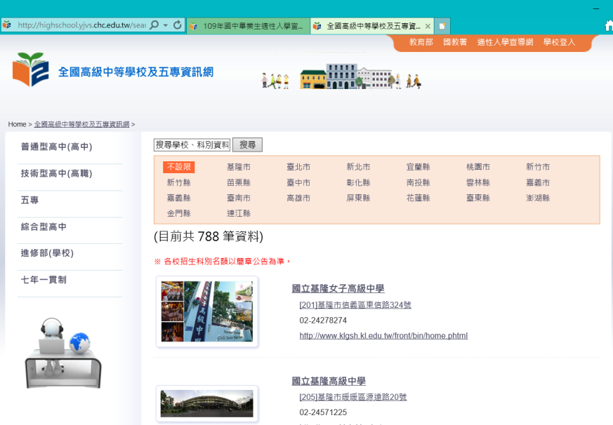
國中畢業生適性入學宣導網說明
高中、五專定位查詢系統
全國高級中等學校及五專資訊
定位查詢系統
全國高級中等學校及五專資訊網

Slide 24

核對內在因素-
技職傾向 或 學術傾向
長治國中升學進路比例： 7 : 3
類別/項目
高職、五專
高中
課程特色
以專門技術為導向
著重務實技術方面的專業實作實習課程〈如：實務專題、實習課程〉
以學術知能為導向
著重基礎知識學科課程〈如：國、英、數、理、地理、歷史、生物等〉
性 向
操作性向強
喜歡動手實際操作
學術性向強
對學術研究興趣較濃
升學進路
以科技大學、技術學院、二專為主
一般大學為輔
以一般大學為主
科技大學、技術學院、二專為輔
未來發展
較強的實務及技術能力
所學和職場所需能力接軌
升學、就業管道兼具
偏具知識型工作知能
基礎學科強、實務職能較弱
24

Slide 25


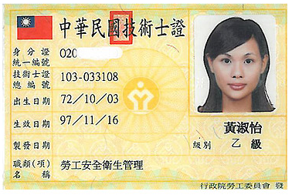
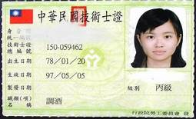
條條大路通『研究所』…
高中
國中
國小
(學術傾向)
(技職傾向)

Slide 26
12年國教入學後
學費補助
 | 高中(每學期) |  | 高職(每學期) |  | 五專(每學期)
 | 免學費補助金額 |  | 免學費補助金額 |  | 五專前三年 免學費補助金額
家戶 年所得 | 公立 | 私立 | 公立 | 私立 | 公立 | 私立
148萬以上 | 不補助 | 定額補助 (5000) | 5400 | 22800 | 依專科學校法第44條規定，補助學費全額。 (免繳納學費，僅須繳交雜費等其他費用)
148萬以下 | 6240 | 22800 | 5400 | 22800
*同一學期已享有政府其他就學補助及學費減免優待，或已享有政府各項就學補助及學費減免優待而重讀、轉學或復學者，不包括在內。
*就讀公/私立高職或是就讀公/私立高中且家戶總所得在門檻以下皆為免學費

Slide 27
為什麼來辦宣導？
以『考試』為主的入學
聯考入學
多元入學
適性入學
民國90年以前
90~102年
103年～
聯考
基測
依據興趣、性向、能力
入學方式：
免試入學、特色招生…
12年國教著重適性入學，
引導教學活化與強化生涯輔導
Notes:
27
1.聯考入學、多元入學均為以『考試』為主的入學，形成考試引導教學，獨尊『智育』發展，導致學生有過度升學壓力；教師被迫以考試引導教學；學校無法正常教學，課程產生主科、副科區分。
2.推動十二年國民基本教育著重適性入學，引導國中較學正常化、活化教學。
27

Slide 28
重要提醒
考試
國中教育會考
高中職升學
招生
變更就學區
超額比序
考招分離…
適性入學
高中職、五專招生管道。
(高中職、五專學校負責)
教育會考(學生主角)
(臺師大心測中心負責)
會考：確保學力品質

Slide 29
教育會考與基測的區別
國中教育會考 | 國中基測
掌握學生學習品質 | 按成績排序，入學依據
標準參照測驗 | 常模參照測驗
學力健檢 | 唯一標準
難易適中 | 中等偏易
免試入學超額比序項目 | 申請入學、甄選入學 及登記分發入學依據
每科分精熟Ａ ( Ａ、Ａ⁺、Ａ⁺⁺、)、 基礎Ｂ ( 45 -- 60% ) 及 待加強Ｃ ( 20 -- 35% ) 3個標準；寫作測驗 6 級分 | 每科 80分；寫作測驗 6 級分
低壓力（能力了解） | 高壓力（分分計較）
Notes:
29

Slide 30



會考：確保學力品質
國中教育會考 | 國中基測
掌握學生學習品質 | 按成績排序，入學依據
標準參照測驗 | 常模參照測驗
學力健檢 | 唯一標準
難易適中 | 中等偏易
免試入學超額比序項目 | 申請入學、甄選入學 及登記分發入學依據
每科分精熟Ａ ( Ａ、Ａ⁺、Ａ⁺⁺、)、 基礎Ｂ ( 45 -- 60% ) 及 待加強Ｃ ( 20 -- 35% ) 3個標準；寫作測驗 6 級分 | 每科 80分；寫作測驗 6 級分
低壓力（能力了解） | 高壓力（分分計較）
Notes:
30

Slide 31
教育會考與基測的區別
國中教育會考 | 國中基測
掌握學生學習品質 | 按成績排序，入學依據
標準參照測驗 | 常模參照測驗
學力健檢 | 唯一標準
難易適中 | 中等偏易
免試入學超額比序項目 | 申請入學、甄選入學 及登記分發入學依據
每科分精熟Ａ ( Ａ、Ａ⁺、Ａ⁺⁺、)、 基礎Ｂ ( 45 -- 60% ) 及 待加強Ｃ ( 20 -- 35% ) 3個標準；寫作測驗 6 級分 | 每科 80分；寫作測驗 6 級分
低壓力（能力了解） | 高壓力（分分計較）
？
Notes:
31

Slide 32


屏東區高級中等學校適性入學說明
超額比序
報名人數≦招生人數，則全部錄取
報名人數＞招生人數，則進行超額比序
報名
8人…
我要10個…

Slide 33

屏東區高級中等學校適性入學說明
超額比序
報名人數≦招生人數，則全部錄取
報名人數＞招生人數，則進行超額比序
我要7個…
報名
8人…

Slide 34
怎麼比？
超額比序說明

Slide 35
屏東區免試入學超額比序項目積分對照表
一 | 畢業資格（2分）
二 | 志願序（7分） |  | 每3個志願序為一群組
三 | 均衡學習（9分） |  | 健康與體育、藝術、綜合活動 及科技領域等任三個領域
四 | 多元學習表現 （至多採計28分） | 服務表現（10分） | 幹部、社團社長、特殊服務表現
 |  | 獎懲紀錄（10分） | 銷過或功過相抵
 |  | 競賽表現（10分）
 |  | 體適能（10分） | 肌耐力、柔軟度、瞬發力、心肺耐力 (不同時間之檢測結果不得交叉採計)
 |  | 本土語言認證(2分) | 通過原住民族語或客語或閩南語初級以上: 已認證得2分；未認證得0分。
五 | 適性發展（6分）
六 | 經濟弱勢(2分) |  | 中低、低收入戶
七 | 國中教育會考（至多採計25分） |  | 國、英、數、社、自、寫作
總分79
高中、高職

Slide 36
111五專聯合免試入學
超額比序項目積分採計原則
積分採計項目 |  | 積分上限 |  | 積分採計項目說明
多元學習表現 | 競賽 | 7 | 16 | 簡章「國際、全國、區域及縣市」競賽項目：7~1分(同學年度同項競賽擇優1次採計)採計日期：國中就學期間至111.5.14(含)前為限
 | 服務學習 | 7 |  | 1.擔任班級幹部、小老師或社團幹部任滿一學期得1分，同一學期同時擔 任班級幹部、小老師或社團幹部，仍以1分採計。 2.參加校內服務學習課程及活動，或於校外參加志工或社區服務滿4小時得1分。
 | 日常生活表現評量 | 4 |  | 無記小過以上處分紀錄，並經獎懲相抵後得 1 次大功(含以上)者得 4 分；得 1 次小功(含以上)者得3 分；得 1 次嘉獎(含以上)者得2分。無懲處紀錄者得1分
 | 體適能 | 6 |  | 體適能檢測成績 3 項達門檻標準者得 6 分、2 項達門檻標準者得4 分、1 項達門檻標準者得 2 分
技藝優良 |  | 3 |  | 採計技藝教育課程平均總成績，90分以上：3分；80分以上未滿90分：2分；60以上未滿80分：1分
弱勢身分 |  | 2 |  | 低收入戶、中低收入戶、支領失業給付、特殊境遇家庭：2分
均衡學習 |  | 6 |  | 四領域學習：健康與體育、藝術人文、綜合活動、科技：2分/領域(五學期平均成績及格))
適性輔導 |  | 3 |  | 依「生涯發展規劃書」中家長、導師、輔導教師三者意見，皆勾選五專者得 3 分、任 2 者勾選五專者得 2 分、任 1 者勾選五專者得 1 分。
國中教育會考 |  | 15 |  | 國文、數學、英語、自然、社會：A(3分)、B(2分)、C(1分)
其他 |  | 5 |  | 招生學校自訂
五專
共50分

Slide 37
111學年度免試入學-變革事項
  111學年度起入學高級中等學校學生適用之屏東區高級中等學校免試入學作業要點修正：「均衡學習」計算標準；體適能成績證明須以同一次完成之檢測結果為原則(四項成績在同一張表單上)，不同時間之檢測結果不得交叉採計。
  競賽表現成績計分方式一覽表納入 (詳見簡章)
  美術類-全國性-「全國綠建築繪畫徵圖比賽」、
  科學類-全國性-「臺灣『能』-潔能科技創意實作競賽(更名為:臺灣能-永續能源創意實作競賽)」、
  科學類-全國性-「全國手擲機飛行競賽」、
  技藝教育類-全國性-「全國技能競賽暨國際技能競賽國手選拔」、
  科學類-全國性-「全國貓咪盃SCRATCH競賽」、
  科學類-全縣性-「全國貓咪盃SCRATCH競賽縣(市)初賽」；
  「全國國鼎盃機器人大賽」競賽名稱變更為「屏東縣長盃-全國工程創意競賽」(全國賽)。
Notes:
37

Slide 38
多元學習表現採計方式
服務表現10分 採計至九年級 上學期 | 班級幹部、社團社長、特殊表現
獎懲紀錄10分 採計至當年度 4月20日前 | 銷過或功過相抵後，無任何懲處紀錄者得10分 未達小過1次紀錄者得7分 未達小過2次紀錄者得4分 未達小過3次紀錄者得1分。
競賽表現 10分 採計至當年度 4月20日前 | 1.請參閱免試入學作業要點附表２： 競賽表現成績計分方式一覽表。 2.國中在學期間同一學年度同一性質或同一項目之競賽僅擇優計分一次。
體適能 10分 採計至當年度 4月20日前 | 1. 一項成績達教育部公佈之最新門檻標準者，得2分。 2. 二項成績達教育部公佈之最新門檻標準者，得4分。 3. 三項成績達教育部公佈之最新門檻標準者，得6分。 4. 四項成績達教育部公佈之最新門檻標準者，得8分。 5.完成四項檢測者，再得2分。
本土語言認證2分 採計至當年度4月20日前，提出之檢定資料如非國中教育階段取得者，亦予採計。 | 1.通過原住民族語或客語或閩南語初級以上:已認證得2分；未認證得0分。 2.本土語言認證採認主管機關核發之證書：原住民族語為【原住民族委員會-原住民族語言能力認證測驗合格證書】；客語為【客家委員會-客語能力認證考試合格證書】；閩南語為【教育部-閩南語語言能力認證考試合格證書】，非上列證書不予採計。
總積分79分
國中教育會考（25分）
均衡學習（9分）
志願序（7分）
畢業資格（2分）
多元學習表現（28分）
適性發展（6分）
經濟弱勢(2分)
多元學習表現
多元學習表現項目各單項總和等於42分，可以選擇優勢發展項目爭取分數，最高採計上限為28分。

Slide 39
屏東區免試入學-國中教育會考採計
國、英、數、社、自 |  |  | 積分
精 熟(A) |  |  | 5
基 礎 | B++ |  | 4
 | B+ |  | 3.5
 | B |  | 3
待加強(C) |  |  | 1
寫作 |  | 5、6級分 | 1
 |  | 3、4級分 | 0.5
總積分79分
國中教育會考（至多採計25分）
均衡學習（9分）
志願序（7分）
畢業資格（2分）
多元學習表現（28分）
適性發展（6分）
經濟弱勢(2分)
決勝
關鍵
國中教育會考
本積分為「國文」、「英語」、「數學」、「社會」、「自然」、「寫作」等六科
之國中教育會考表現加總

Slide 40

超額比序
報名人數＞招生人數，則進行超額比序
我要7個…
69
50
79
70
72
65
69
75

Slide 41
超額比序
報名人數＞招生人數，則進行超額比序
我要7個…
50
50
79
70
怎麼比？
72
65
69
75

Slide 42
屏東區免試入學-超額比序說明
總積分
畢業
資格
多元
學習
總積分
志願序
積分
適性
發展
積分
均衡
學習
積分
經濟
弱勢
積分
國中
會考
總積分
會考成績逐科比序
會考成績逐科標示
會考成績逐科比序(比序順序為國→英→數→社→自) (A＞B＞C)→寫作級分
會考成績逐科成績標示(比序順序為國→英→數→社→自) (A⁺⁺＞A⁺＞A＞B⁺⁺＞B⁺＞B＞C)

Slide 43
怎麼考？
國中教育會考說明
（學生是主角）

Slide 44
國中教育會考考試科目及時間表
測驗日期
時間 | 5月21日(六) | 時間 | 5月22日(日)
8:30-9:40 | 社會 | 8:30-9:40 | 自然
10:30-11:50 | 數學 | 10:30-11:30 | 英語(閱讀)
 |  | 12:05-12:30 | 英語(聽力)
13:50-15:00 | 國文
15:50-16:40 | 寫作測驗
每位國中畢業生都要報名參加！

Slide 45
國中教育會考說明
每位國中畢業生都要報名參加！
考試科目 | 時間 | 題數
國文 | 70分鐘 | 45~50題
英語 | 閱讀60分鐘 | 閱讀40~45題
 | 聽力25分鐘 | 聽力20~30題
數學 | 80分鐘 | 選擇題25~30題 非選擇題2~3題
社會 | 70分鐘 | 60~70題
自然 | 70分鐘 | 50~60題
寫作測驗 | 50分鐘 | 1題

Slide 46




能力等級與加註標示
能力等級 | 加註標示 | 標示說明
精熟(A) 答對題數80~85%以上 | A++ | 精熟等級前25%
 | A+ | 精熟等級前26%～50%
 | A | 精熟等級前51%~
基礎(B) 答對題數 40%以上 | B ++ | 基礎等級前25%
 | B+ | 基礎等級前26%～50%
 | B | 基礎等級前51%~
待加強(C) | C
脫C，保你達B。

Slide 47
以106年會考為例
數學科非選擇題考兩題共6分
第一題約有22％、約有五萬多人交白卷
第二題約有30％ 、約有七萬多人交白卷

Slide 48
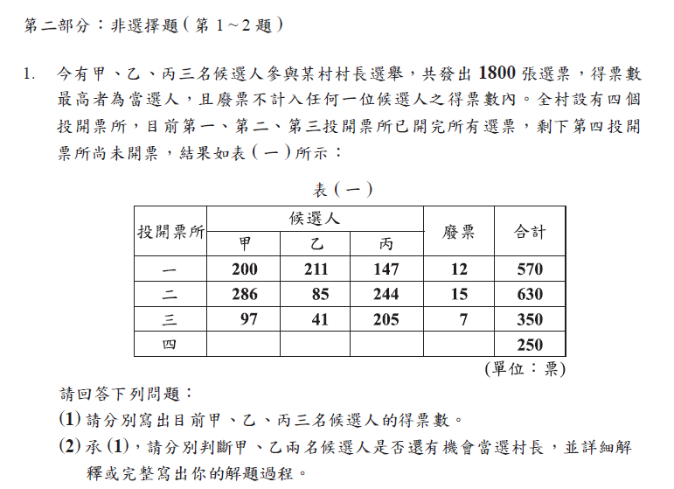
106年會考
題目不難要看完
第一題非選題考的是國小三位數加減運算，「這麼簡單」仍有四分之一考生不會
答案：(1)
甲得票數=200+286+97 = 583、
乙得票數=211+85+41=337、
丙得票數=147+244+205=596

Slide 49
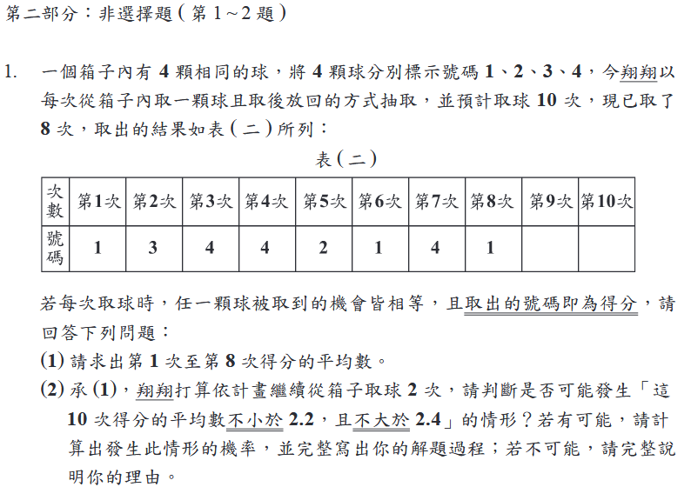
107年會考
題目不難要看完
答案
(1+3+4+4+2+1+4+1)÷8=20÷8=2.5

Slide 50
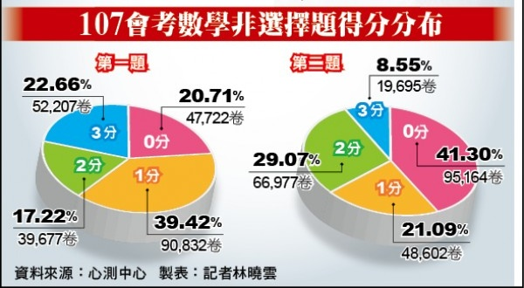

Slide 51
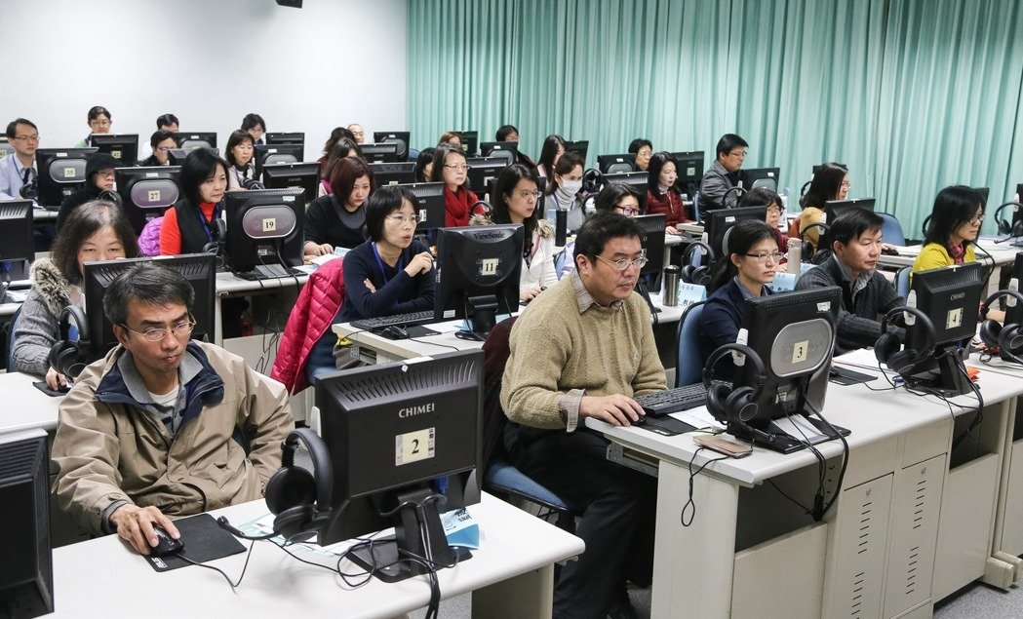
閱卷畫面

Slide 52
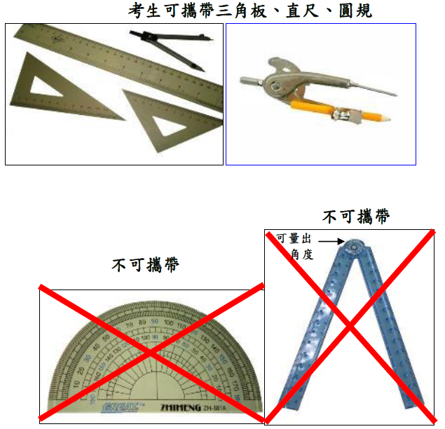
提
醒
：

Slide 53
國中教育會考報名
１.
限當年度有效
 | 報名方式 | 報名時間 | 報名費用
應屆 畢業生 | 集體報名 就讀學校 | 111年3月10-12日 | 0
其他 | 個別報名 請至承辦學校:潮州高中 | 111年3月7-9日上網填報名表並親至潮州高中報名: 111年3月10~12日 (以上兩項作業均須完成，始完成報名程序) | 500
2.
3.
每位國中畢業生都要報名參加！

Slide 54
國中教育會考注意事項
國中教育會考注意事項
違規1點扣國中教育會考總積分百分之一
等級為標準參照，標示為常模參照
作為超額比序採計項目時，國中教育會考限採計當年度之成績...
教育會考其實不是入學測驗，而是學力檢測，需補救教學…
有效期限：教育會考成績限當年有效…

Slide 55
屏東區高中職變更學區說明

Slide 56
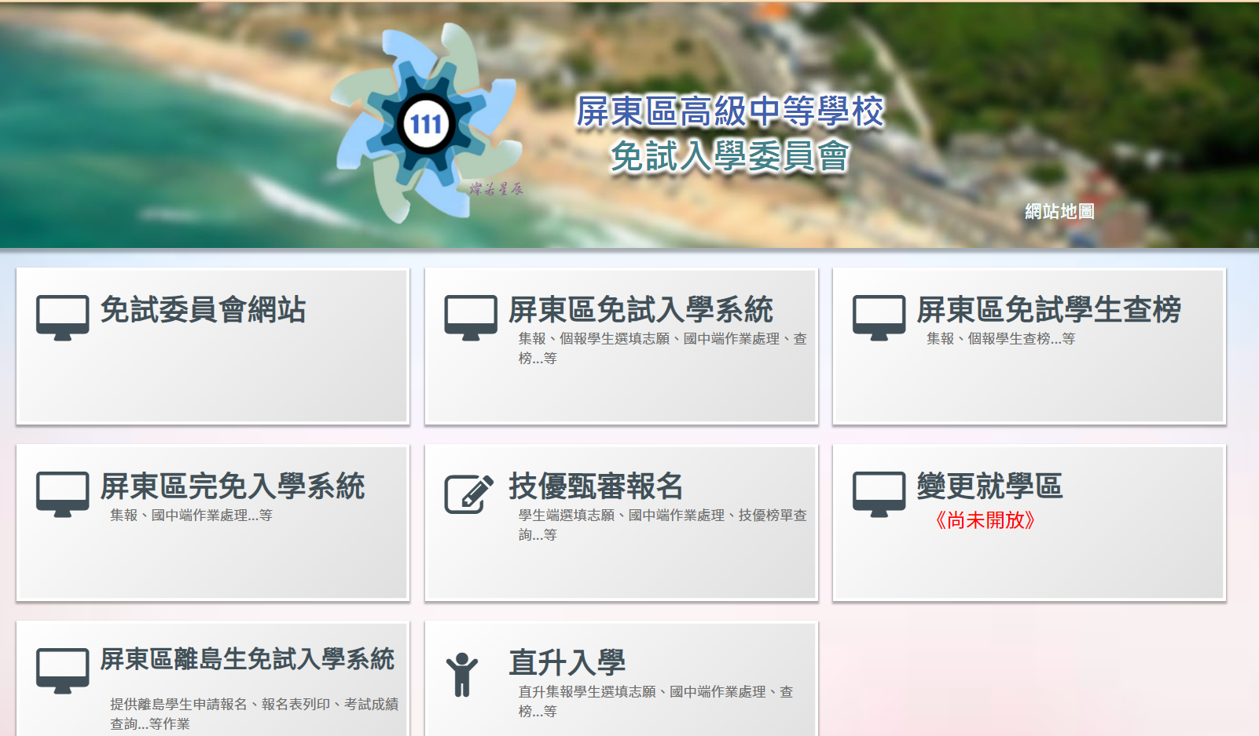
屏東區高級中等學校免試入學委員會作業平臺
很重要
https://ptc.entry.edu.tw
很重要

Slide 57
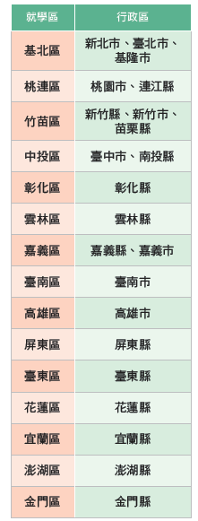
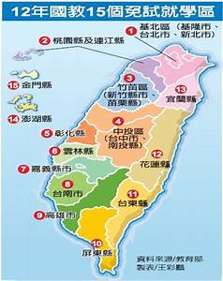

Slide 58



很重要
本區國中學生如欲參加他區免試入學，需於規定期限內申請變更就學區，獲准變更後，則依該就學區簡章規定
他區國中學生
高雄區國中學生
第一次模擬選填
110.12.27(一)~
111.1.14(五)
第一次適性輔導
申請
變更就學區
第二次模擬選填111.3.28(一)~
111.4.08(五)
第二次適性輔導
獲准變更
至高雄區
採計截止 | 資料上傳 | 送件 | 結果公告 | 複查申請 | 複查結果
5/19 | 5/20 | 5/23~5/25 | 6/10 | 6/14~ 6/15 | 6/16
多元發展項目積分
送件及審查
名額公告、個人序位查詢及志願選填
名額公告 | 個人序位查詢 | 網路志願選填
6/23 | 6/23~6/29 | 6/23~6/29
報名 | 放榜 | 報到 | 報到後聲明放棄期限
7/3~ 7/5 | 7/12 | 7/14 | 7/18
報名、放榜、報到及報到後聲明放棄

Slide 59
變更就學區申請
111屏東區免試入學
學生上網填寫
變更就學申請表
111.5.2~5.6
就讀國中所在之就學區未設置學生適性選擇之群別或產業特殊類科
因搬家遷徙至本區居住
返回戶籍所在地
其他特殊原因
學生列印申請表
檢附證明文件

應屆畢業生
非應屆畢業生
向就讀國中教務處提出申請
(111.5.6前)
自行掛號郵寄
(111.5.6前)
欲參加之就學區免試入學委員會
審查結果通知：111.5.19前

Slide 60
變更就學區申請程序
一、進入本區免試入學作業平台
二、點選變更就學區
三、閱讀個人資料授權宣告，並勾選我已閱讀，並同意授權選項
四、輸入國中教育會考准考證號碼及身分證統一編號進行驗證
五、未參加國中會考者請以身分證統一編號進行註冊
六、選取欲參加之就學區
七、選取申請原因
八、確認儲存後列印變更就學區申請書
九、申請人、學生父母雙方(或監護人)簽章
十、備妥證明文件與申請書，送國中教務處提出申請
(非應屆生自行送至欲參加之就學區免試入學主
委學校)


60

Slide 61

變更就學區申請原因：(111.05.02-05.06)
例如：高雄中華藝校…

  (以此項申請核准者，須以該科別或群別為第1志願序)
原就讀學區未設置適性群別或產業特殊類科
因搬家遷徙至本區居住者
跨區學生申請返回本區戶籍所在地就讀
台商子女學校或海外返國就讀(戶籍不在本區者)
其他特殊原因

Slide 62
變更就學區
申請原因 | 應繳證明文件
學生就讀或畢業國中學籍所在之免試就學區，未設置學生適性選擇的高中職課程群別或產業特殊需求類科者。 | 無，但申請獲核准後，應以所填寫之科別或群別作為第一志願序
學生因搬家遷徙者 | 戶口名簿影本、或房屋所有權證明、或租屋證明、或足以證明其搬家遷徙至所申請變更之就學區之居住相關文件。
學生在國中階段跨區就學，但未遷移戶籍，並計畫返回原戶籍所在地就讀高中職者 | 戶口名簿影本
其他經核定的特殊因素 一、父母工作地遷徙 二、依親(包括父母離異改依其中另一方、改依二親等之直系親屬、或其他旁系之親屬等) 三、家庭特殊境遇 四、其他特殊因素 | 1.父親或母親之在職證明，並足以證明其工作地點為所申請變更之就學區(第一款)。 2.戶口名簿影本、監護人同意書(第二款)。 3.提出相關證明文件(第三款、第四款)


Slide 63
屏東區入學管道介紹與說明

Slide 64

最重要
屏東區主要入學管道介紹與說明
入學管道多元
先清楚自己就學區有哪些管道?
每個管道適合哪些學生入學?
怎麼選？

Slide 65

一一一學年度適性入學主要入學管道
很重要
其他尚有：
身心障礙學生適性輔導安置
運動績優學生甄審、甄試、獨招
建教合作班
七年一貫制
中正預校
……等入學管道
高級中等學校
試辦學習區完全免試 報名,放榜
報到
未錄取或依簡章規定期限放棄錄取
技優甄審入學
報名,放榜,報到
實用技能學程
報名,放榜,報到
各校直升入學
報名,放榜,報到
很重要
就學區免試入學
報名,放榜,報到
科學班甄選入學
報名,檢定,放榜,報到
未錄取或依簡章規定期限放棄錄取
專業群科甄選入學
報名,術科測驗
放榜,報到
體育班甄選入學
報名,測驗,放榜
報到
藝才班甄選入學
報名,術科測驗
分發報名
放榜,報到
五專
很重要
優先免試入學
報名,放榜
報到
很重要
聯合免試入學
報名,現場登記分發

Slide 66


屏東區國中畢業生主要升學管道介紹
高級中等學校
免試入學
直升入學
特色招生
其他
屏東區免試入學
技優甄審入學
體
育
班
藝
才
班
實用技能學程
建教合作班
身心障礙學生適性輔導就學安置
進修部
(夜間上課)
試辦學習區完全免試入學
離島生免試入學
五專優先免試
五專聯合免試
五專免試入學
原住民教育實驗專班獨招
運動績優獨招




多數人
多數人

(美術、舞蹈、音樂)
擴大辦理
技藝技能優良
少
數
人
少
數
人
少
數
人

Slide 67

111年屏東區適性入學管道時程表
公告名額、序位、志願選填
聲明放棄
111/04/29
6/23公告免試入學實際招生名額
111/07/18

111/06/23

模擬志願選填
試辦學習區 4/29送件、
完全免試入學 5/12報名
正式志願選填6/23
│
6/29
就學區
免試入學
111.06.23 公告名額
111.07.18 聲明放棄
免試續招

多數人
變更就學區5/2
│
5/6
國中教育會考5/21
│
5/22
直升入學
實用技能學程

技優甄審入學
多數人
五專優先
免試入學
5/23~5/27集體報名
五專聯合免試入學
111.06.24 公告名額
111.07.18 聲明放棄
特色招生甄選入學
(科學班、藝才班、專業群科、體育班)
3-4月
5月
6月
7月
8月
國中教育會考、各入學管道詳細日程，以簡章內容為準。

Slide 68
屏東區適性輔導時程
次數 | 時間
國中學生 第一次模擬志願選填 | 110年12月27日上午8時 至111年1月14日下午4時
國中學生 第二次模擬志願選填 | 111年3月28日上午8時 至4月8日下午4時
屏東區免試入學正式志願選填:
111年 6 月 23日(星期四)中午12時 至 111 年 6 月 29日(星期三)中午12時止

Slide 69
志願選填試探與輔導
生涯評估結果
適性輔導諮商
第一次模擬選填
111.02.21(一)~
111.03.18(五)
適性志願序
第二次模擬選填111.05.02(一)~
111.05.27(五)
多元發展項目
國中教育會考
模擬選填結果
考量順序因素
111.06.23(四)中午12時~
111.06.29(三)中午12時止
適性入學
志願選填

Slide 70
屏東區入學管道辦理流程圖
國中學生
三、四、五月
國中適性輔導
國中教育會考
（111/5/21-5/22）
特色招生
術科測驗
身心障礙學生
就學輔導
國中提供學生升學輔導建議
藝術才能班
（音樂、美術
舞蹈、戲劇）
體育班
科學班
特色招生專業群科甄選入學
建教合作班
實用技能學程
( 可 同 時 報 名 ， 但 錄 取 後 擇 一 校 報 到 )
5月下旬
至７月上旬
五專
優先免試入學
高中、高職免試入學
(先技優生甄審、再一般生免試入學)
特色招生
甄選入學
五專免試入學
(北中南可各
報名一所學校)
錄取
(可 同 時 報 名，但 錄 取 後 擇 一 校 報 到)
錄取
報到入學
Y
N
放棄
放棄
N
Y
很重要
報到入學
各校續招

Slide 71
錄取、報到、報到後放棄
錄取報到
  選擇就讀，依規定日期報到
  未報到視同放棄錄取資格
放棄錄取資格
  報到後仍有時間考慮是否就讀
  若決定不就讀，得辦理放棄錄取資格。
已報到學生將無法參加後續招生管道
錄取公告
報到
放棄錄取資格

Slide 72




招生管道說明
有意願就讀高中職、五專之免試生共有3次機會，其中又以五專優先免試入學名額最多。
擴大辦理
不採計會考成績
可選30個志願
試辦學習區
完全免試入學
高中職完免
高中職免試
高中職續招
限選擇一校一科。
五專優先
免試入學
五專優免
五專聯免
五專續招
全國一區、
選30個志願
全國分北中南三區、
現場登記分發，
(現場撕榜單)

Slide 73
試辦學習區完全免試入學

Slide 74
不採畢業資格、志願序與會考積分
試辦學習區完全免試入學
符合報名資格及屏東區內之學生，向原就讀國中辦理報名手續。學生限選擇一校一科。
超額比序項目積分表及證明文件送至111學年度屏東區高級中等學校免試入學委員會主辦學校(國立佳冬高農)審查。
志願選填於屏東區免試入學作業平台選填(網址：https://ptc.entry.edu.tw)。
報名主辦學校:國立佳冬高農教務處，電話：(08)8662726#203、218。
報名費:100元整。
招生資訊以簡章(1月17日公告)為準。

Slide 75
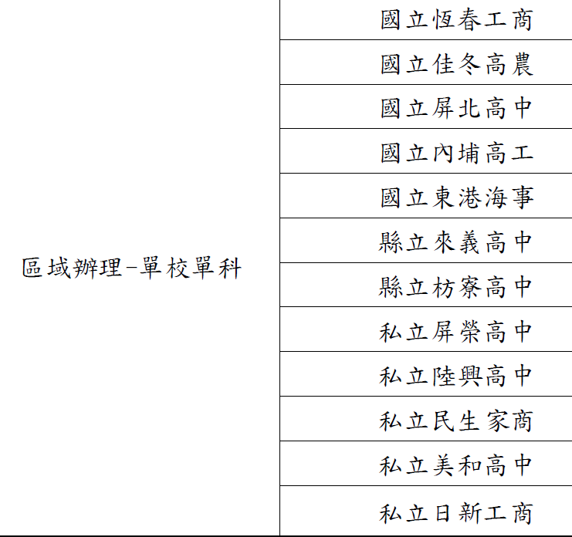
試辦學習區完全免試入學
實際招收科別及報考資訊請詳閱簡章。

Slide 76
五專免試入學

Slide 77
五專免試入學
五專優先
免試入學
五專聯合
免試入學
  五專優先免試入學之免試就學區為全國一區。
  招收對象為國中畢業生及具有同等學力者。
可依志向網路選填30個校科（組）為志願，經由招生委員會以電腦統一分發。
  全國一區，分北、中、南三個招生委員會辦理。
  學生可分別向北、中、南區聯合免試入學招生委員會報名，但各區限選擇一所五專招生學校申請。
優先免試
聯合免試
技專校院招生策略委員會 https://www.techadmi.edu.tw/
技專校院招生委員會聯合會 https://www.jctv.ntut.edu.tw/

Slide 78
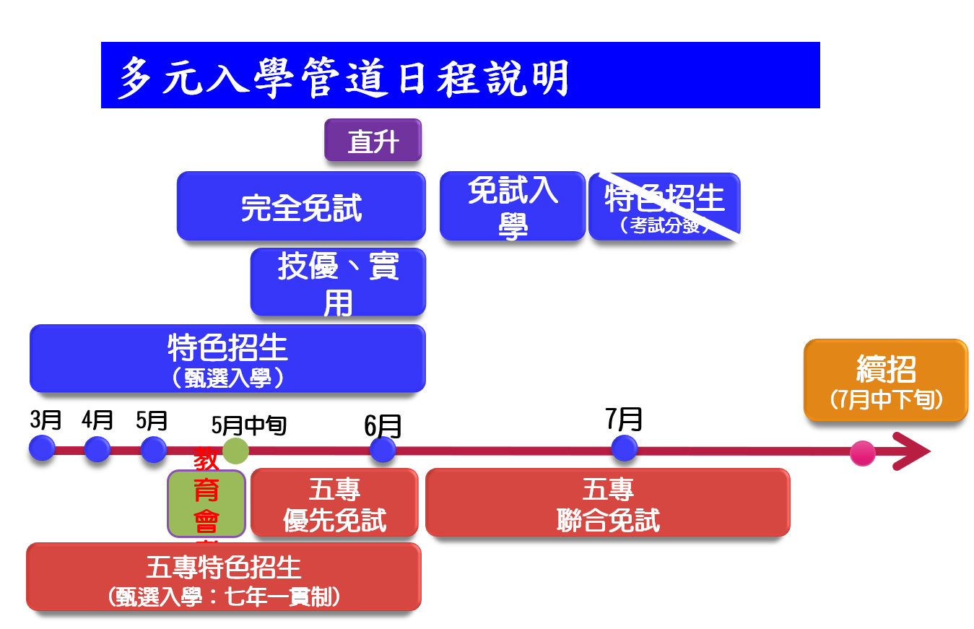



五專主要入學管道流程圖
國中教育會考
取得會考成績(※註)
錄取
五專優先免試入學
未錄取
錄取
北、中、南區五專聯合免試入學
未錄取
錄取
各校五專免試續招
五專招生學校
※註：除國立學校、護理科及護理助產科外，各校自訂是否採計會考成績。

Slide 79
多元入學管道日程說明
直升
完全免試
免試入學
特色招生
（考試分發）
技優、實用
特色招生
（甄選入學）
續招
(7月中下旬)
3月
4月
5月
5月中旬
6月
7月
教育會考
五專
優先免試
五專
聯合免試
五專特色招生
(甄選入學：七年一貫制)

Slide 80



五專畢業生升學及就業發展
二技
公職考試
插大(轉四技)
就業?
醫療機構
報考研究所
升
學
?
公民營企業
出國留學
自行創業

Slide 81



培育【中級技術人力】的重要管道之一
完整的
【實務課程】
適性且多元
【啟發教育】
肯做、實做、認真做
【做中學、學中做】

Slide 82


五專重點特色
大學設備及師資
鼓勵
考取證照
重視
專題製作
校外實習
課程規劃
具彈性

Slide 83





護理科
就 業 門 票
物理治療科
(復健科)
食品營養科
{取得專業證照}
視光科
畢業即就業

Slide 84








熟
悉
職
場
環
境
、
提
早
卡
位

Slide 85
111五專優先免試入學
招生學校
北部(19所) |  | 中部(5所) | 南部(20所)
臺北科技大學 | 臺北商業大學 | 臺中科技大學 | 高雄科技大學 | 澎湖科技大學
敏實科技大學 | 慈濟科技大學 | 虎尾科技大學 | 高雄餐旅大學 | 臺東專校
致理科技大學 | 醒吾科技大學 | 弘光科技大學 | 臺南醫護專校 | 美和科技大學
臺北城市科大 | 台北海洋科大 | 南開科技大學 | 中華醫事科大 | 輔英科技大學
宏國德霖科大 | 龍華科技大學 | 仁德醫護專校 | 正修科技大學 | 南臺科技大學
耕莘醫護專校 | 華夏科技大學 |  | 慈惠醫護專校 | 樹人醫護專校
新生醫護專校 | 馬偕醫護專校 |  | 敏惠醫護專校 | 育英醫護專校
經國管理學院 | 聖母醫護專校 |  | 崇仁醫護專校 | 文藻外語大學
康寧大學 | 黎明技術學院 |  | 大同技術學院 | 東方設計大學
 | 南亞技術學院 |  | 高苑科技大學 | 嘉南藥理大學

Slide 86
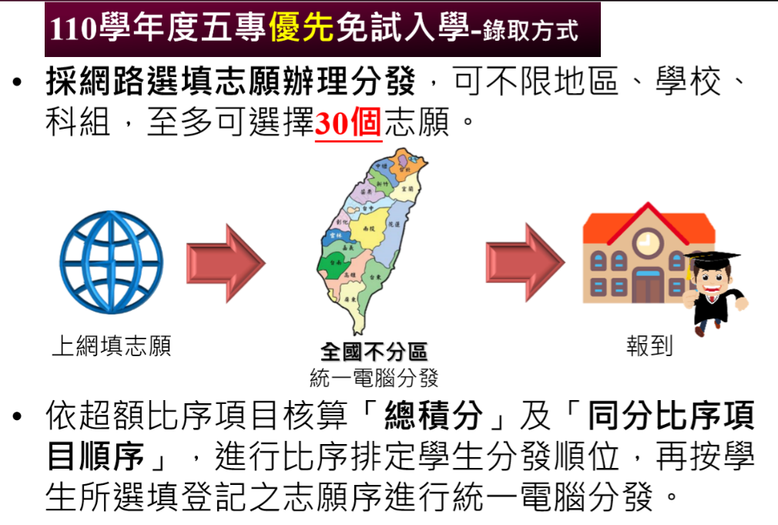
111五專優先免試入學
去年參考
招生重點
應屆、非應屆畢業生及具有同等學力者均可報名。
應屆畢業生可採「國中集體報名」或「個別網路報名」。
非應屆畢業生或具同等學力者，採「個別網路報名」。
全國不分區招生，共44所五專學校參加。
111學年度招生名額【私校不低於50%、國立學校不低於80%且皆不得低於110學年度之提撥比率】為原則。
111學年度一般生招生名額超過13,000名。

Slide 87
111五專優先免試入學
超額比序項目積分採計原則
積分採計項目 |  | 積分上限 |  | 積分採計項目說明
志願序 |  | 26 |  | 第1-第5志願：26分；第6-第10志願：25分；第11-第15志願：24分； 第16-第20志願：23分；第21-第25志願：22分；第26-第30志願：21分
多元學習表現 | 競賽 | 7 | 15 | 簡章「國際、全國、區域及縣市」競賽項目：7~1分(同學年度同項競賽擇優1次採計)採計日期：國中就學期間至111.5.14(含)前為限
 | 服務學習 | 15 |  | 1.擔任班級幹部、小老師或社團幹部任滿一學期得2分，同一學期同時擔 任班級幹部、小老師或社團幹部，仍以2分採計。 2.參加校內服務學習課程及活動，或於校外參加志工服務或社區服務每滿1 小時得0.5分。
技藝優良 |  | 3 |  | 採計技藝教育課程平均總成績，90分以上：3分；80分以上未滿90分：2.5分；70分以上未滿80分：1.5分；60以上未滿70分：1分
弱勢身分 |  | 3 |  | 低收入戶：3分；中低收入戶、支領失業給付、特殊境遇家庭：1.5分
均衡學習 |  | 21 |  | 四領域學習：健康與體育、藝術人文、綜合活動、科技：7分/領域(五學期平均成績及格))
國中教育會考 |  | 32 |  | 國文、數學、英語、自然、社會：A++、A+、A、B++、B+、B、C 6.4分、6分、5分、4分、3分、2分、1分
寫作測驗 |  | 1 |  | 寫作測驗分六級分：6級分、5級分、4級分、3級分、2級分、1級分 1分、 0.8分、 0.6分、 0.4分、 0.2分、 0.1分
總積分(上限) |  | 101 |  | 會考科目違規每扣1點，則扣該科積分0.15分，至該科積分零分為止。

Slide 88
五專優先
免試入學
5/18~5/22集體報名
五專優先免試入學

Slide 89
五專聯合免試入學
111.06.24 公告名額
111.07.18 聲明放棄
五專聯合免試入學
承辦單位：國立高雄餐旅大學(南區)
仁德醫護管理專科學校(中區)
技專校院招生委員會聯合會(北區)

Slide 90
五專聯合免試入學
重要提醒事項
辦理方式：免試就學區為全國一區，分 北 、中、南三
  個招生委員會辦理招生作業，考生僅得於
  各區招生學校擇一校報名，並參加現場登
  記分發報到。
招生委員會承辦學校：
  北區五專聯合免試入學招生委員會承辦學校：技專校院招生委員會聯合會。
  中區五專聯合免試入學招生委員會承辦學校：仁德醫護管理專科學校。
  南區五專聯合免試入學招生委員會承辦學校：國立高雄餐旅大學。
（選校不選科系）

Slide 91
111五專聯合免試入學
重要日程
項目 | 日程
簡章發售及公告 | 111年1月17日起發售及開放網路下載
報名 | 國中集體通訊報名、個別網路與通訊報名： 111年6月23日(星期四)～111年7月1日(星期五) 現場報名： 111年7月3日(星期日)～111年7月4日(星期一)
寄發現場登記分發報到通知單 | 111年7月8日(星期五) (註：111年7月11日下午5時前免試生確認是否收到通知單)
現場登記分發報到 | 111年7月13日(星期三)
錄取生放棄錄取資格截止日 | 111年7月18日(星期一) 15:00 止
各重要日程以簡章公告為準

Slide 92
111五專聯合免試入學
招生學校
北區(19所) |  | 中區(5所) | 南區(20所)
臺北科技大學 | 臺北商業大學 | 臺中科技大學 | 高雄科技大學 | 澎湖科技大學
敏實科技大學 | 慈濟科技大學 | 虎尾科技大學 | 高雄餐旅大學 | 臺東專校
致理科技大學 | 醒吾科技大學 | 弘光科技大學 | 臺南醫護專校 | 美和科技大學
臺北城市科大 | 台北海洋科大 | 南開科技大學 | 中華醫事科大 | 輔英科技大學
宏國德霖科大 | 龍華科技大學 | 仁德醫護專校 | 正修科技大學 | 南臺科技大學
耕莘醫護專校 | 華夏科技大學 |  | 慈惠醫護專校 | 樹人醫護專校
新生醫護專校 | 馬偕醫護專校 |  | 敏惠醫護專校 | 育英醫護專校
經國管理學院 | 聖母醫護專校 |  | 崇仁醫護專校 | 文藻外語大學
康寧大學 | 黎明技術學院 |  | 大同技術學院 | 東方設計大學
 | 南亞技術學院 |  | 嘉南藥理大學 | 高苑科技大學

Slide 93
111五專聯合免試入學
招生簡介
應屆、非應屆畢業生及具同等學力者皆可報名。
分北、中、南3區辦理招生，各區限報名1所五專學校(一區一校)。
錄取方式皆採「現場登記分發報到」方式。
雖可同時報名多區之五專聯合免試入學，但各區招生學校現場登記分發日期皆訂於同一天辦理且須攜帶學歷(力)證件正本，故同時被多區通知到現場時，僅能擇一所招生學校參加現場登記分發。
各招生學校依「超額比序項目」核算總積分的高低依序分發，總積分相同時，再依各校所訂之比序項目順位進行比序，排定分發順序。

Slide 94
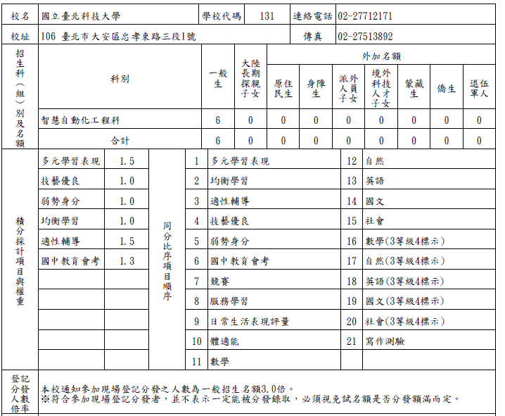
111五專聯合免試入學
積分採計項目與權重範例
XX
學校自訂

Slide 95
111五專聯合免試入學
超額比序項目積分對照表
主項目 | 分項目 | 單項積分上限 | 積分上限 | 主項目 | 積分上限
多元 學習 表現 | 競賽 | 7分 | 16分 | 技藝優良 | 3分
 |  |  |  | 弱勢身分 | 2分
 | 服務學習 | 7分
 |  |  |  | 均衡學習 | 6分
 | 日常生活表現評量 | 4分
 |  |  |  | 適性輔導 | 3分
 | 體適能 | 6分 |  | 國中教育會考 | 15分
 |  |  |  | 其他 | 5分

Slide 96
111五專聯合免試入學
超額比序項目積分採計原則
積分採計項目 |  | 積分上限 |  | 積分採計項目說明
多元學習表現 | 競賽 | 7 | 16 | 簡章「國際、全國、區域及縣市」競賽項目：7~1分(同學年度同項競賽擇優1次採計)採計日期：國中就學期間至111.5.14(含)前為限
 | 服務學習 | 7 |  | 1.擔任班級幹部、小老師或社團幹部任滿一學期得1分，同一學期同時擔 任班級幹部、小老師或社團幹部，仍以1分採計。 2.參加校內服務學習課程及活動，或於校外參加志工或社區服務滿4小時得1分。
 | 日常生活表現評量 | 4 |  | 無記小過以上處分紀錄，並經獎懲相抵後得 1 次大功(含以上)者得 4 分；得 1 次小功(含以上)者得3 分；得 1 次嘉獎(含以上)者得2分。無懲處紀錄者得1分
 | 體適能 | 6 |  | 體適能檢測成績 3 項達門檻標準者得 6 分、2 項達門檻標準者得4 分、1 項達門檻標準者得 2 分
技藝優良 |  | 3 |  | 採計技藝教育課程平均總成績，90分以上：3分；80分以上未滿90分：2分；60以上未滿80分：1分
弱勢身分 |  | 2 |  | 低收入戶、中低收入戶、支領失業給付、特殊境遇家庭：2分
均衡學習 |  | 6 |  | 四領域學習：健康與體育、藝術人文、綜合活動、科技：2分/領域(五學期平均成績及格))
適性輔導 |  | 3 |  | 依「生涯發展規劃書」中家長、導師、輔導教師三者意見，皆勾選五專者得 3 分、任 2 者勾選五專者得 2 分、任 1 者勾選五專者得 1 分。
國中教育會考 |  | 15 |  | 國文、數學、英語、自然、社會：A(3分)、B(2分)、C(1分)
其他 |  | 5 |  | 招生學校自訂

Slide 97




招生資訊查詢-五專招生委員會
>
五專優先免試入學招生委員會
>
承辦單位：技專校院招生委員會聯合會
http://www.jctv.ntut.edu.tw/u5/
五專聯合免試入學招生委員會
>
>
【北區】技專校院招生委員會聯合會
http://www.jctv.ntut.edu.tw/enter5/
>
>
【中區】仁德醫護管理專科學校
http://exam.jente.edu.tw
>
>
【南區】國立高雄餐旅大學
http://s5.nkuht.edu.tw

Slide 98
五專免學費與助學補助
年級 | 助學計畫 | 措施 | 內容
五專一年級 五專二年級 五專三年級 | 五專前三年免學費 | 免納學費 | 依專科學校法第44條規定，補助學費全額。 (免繳納學費，僅須繳交雜費等其他費用)
五專四年級 五專五年級 | 大專校院 弱勢學生 助學計畫 | 助學金 | 補助級距分為 5 級，補助金額為5,000～ 35,000 元，減輕其籌措學費負擔。
 |  | 生活助 學金 | 為提供經濟弱勢學生每月生活所需費用，參酌全額獎學金之精神，學校得依學校扶弱措施及學生需求情形，擇下列方式之一或全部辦理： 核發每生每月 6,000 元以上之生活助學金者， 學校得安排生活服務學習。 核發每生每月 3,000 元以上未達 6,000 元之生活助學金者，學校不得安排生活服務學習。
 |  | 緊急紓困 助學金 | 對於新貧、近貧或家庭發生急難之學生，由學校依學生困難實際狀況給予補助。
 |  | 住宿優惠 | 提供低收入戶學生校內宿舍免費住宿；另提供中低收入戶學生校內宿舍優先住宿。

Slide 99
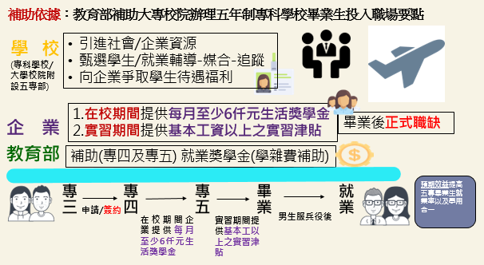
五專畢業生投入職場展翅計畫
在專四及專五期間，請企業提供學生第1年非實習期間每月至少6,000元之生活獎學金及第2年實習期間給予基本工資以上之實習津貼，教育部補助2年就業獎學金(學雜費)，學生畢業後應就業2年。

Slide 100
屏東區免試入學其他管道

Slide 101
七年一貫制

Slide 102
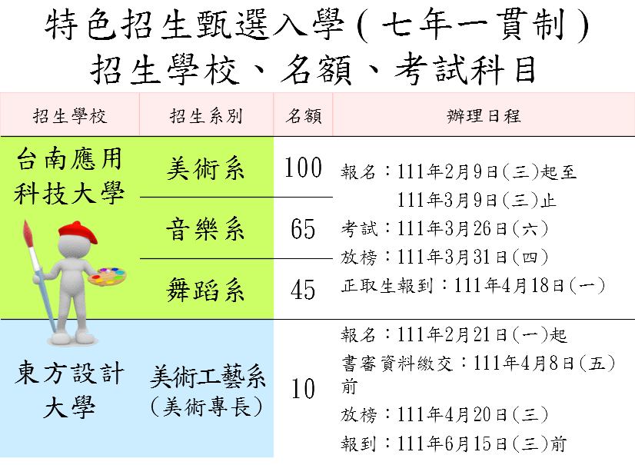
102

Slide 103
111七年一貫制
招生學校(技專校院)
招生學校 | 招生系別 | 名額 | 考試科目 | 招生日程
台南應用科技大學 | 美術系 | 100 | 素描(300分) | 網路報名 111.2.09(三)至 111.3.09(三) 考試 111.3.26(六) 放榜 111.3.31(四) 報到 111.4.18(一)前
 | 音樂系 | 65 | 樂理(含音樂常識)(100分) 聽寫(筆試)(50分) 視唱(面試)(50分) 主修科目(400分)
 | 舞蹈系 | 45 | 舞蹈基本動作(300分) 自創動作組合(400分)
東方設計大學 | 美術工藝系 (美術專長) | 10 | 靜物素描(300分) 書面審查(100分) | 報名 111.2.21(一)起 書審資料繳交 111.4.08(五)前 放榜 111.4.20(三) 報到 111.6.15(三)前
各招生日程及名額以簡章公告為準

Slide 104
111七年一貫制
招生學校(普通大學)
招生學校 | 招生系別 | 名額 | 考試內容 | 招生日程
國立臺北藝術大學 | 舞蹈學系 | 30 | 不分科目，採用組合動作測試，分初試及複試 | 網路填表通訊報名 111.2.14(一)至2.18(五) 考試 111.3.17(四)至3.19(六) 放榜 111.6.14(三) 報到 111.6.15(四)
國立臺南藝術大學 | 中國音樂學系 | 30 | 初試：演奏(唱)自選曲 複試：音樂專業測驗 演奏(唱) | 網路報名 110.12.13(一)至 111.1.04(二) 考試111.2.26(六)~28(日) 放榜 111.3.11(五) 報到 111.3.31(四)前
 | 音樂學系 | 30 | 初試：演奏 複試：演奏 | 網路報名 110.11.15(一)~30(二) 考試 初試111.1.08(六)-09(日) 複試111.3.05(六)-06(日) 放榜 111.3.11(五)前 報到 111.3.31(四)前
各招生日程及名額以簡章公告為準

Slide 105
屏東區特色招生(甄選入學)
屏東區未辦理特色招生考試分發入學。
體育班
音樂班
美術班
舞蹈班

Slide 106
屏東區特色招生(甄選入學)-體育班
班別 | 學校
體育班 | 國立屏東高中
 | 國立內埔農工
 | 國立潮州高中
 | 縣立大同高中
 | 縣立枋寮高中
 | 縣立來義高中
 | 縣立東港高中
 | 私立民生家商

Slide 107
屏東區特色招生(甄選入學)-藝才班
班別 | 學校
美術班 | 屏東高中
 | 大同高中
音樂班 | 屏東女中
舞蹈班 | 大同高中
只要對藝術才能有興趣之國中畢業生且具該類科術科能力者，
都可以報考。
實際招收科別及報考資訊請詳閱簡章。

Slide 108
111學年度藝術才能班甄選入學主辦學校
班別 | 音樂班 | 美術班 | 舞蹈班
北區 | 復興高中 | 新竹女中 | 清水高中
中區 | 彰化高中 | 豐原高中
南區 | 新莊中學 | 新營高中 | 嘉義女中
桃園區 |  | 陽明高中
獨招 | 彰化成功高中 | 臺東女中 | 馬公高中
 | 馬公高中 | 花蓮女中
 |  | 馬公高中
※戲劇班全國1區1校 主辦學校:臺北市立復興高級中學

Slide 109
屏東區實用技能學程
111年5月19-25日應屆國中生向國中輔導室報名
學校 | 科別
國立佳冬高農 | (食品群)烘焙食品科
 | (農業群)園藝技術科
 | (動力機械群)機車修護科
國立東港海事 | (海事群)船舶機電科
 | (食品群)烘焙食品科
國立恆春工商 | (餐旅群)餐飲技術科
私立民生家商 | (餐旅群)餐飲技術科 (美容造型群)美髮技術科
實際招收科別以簡章為準。
屏東區實用技能學程承辦學校:佳冬高農

Slide 110
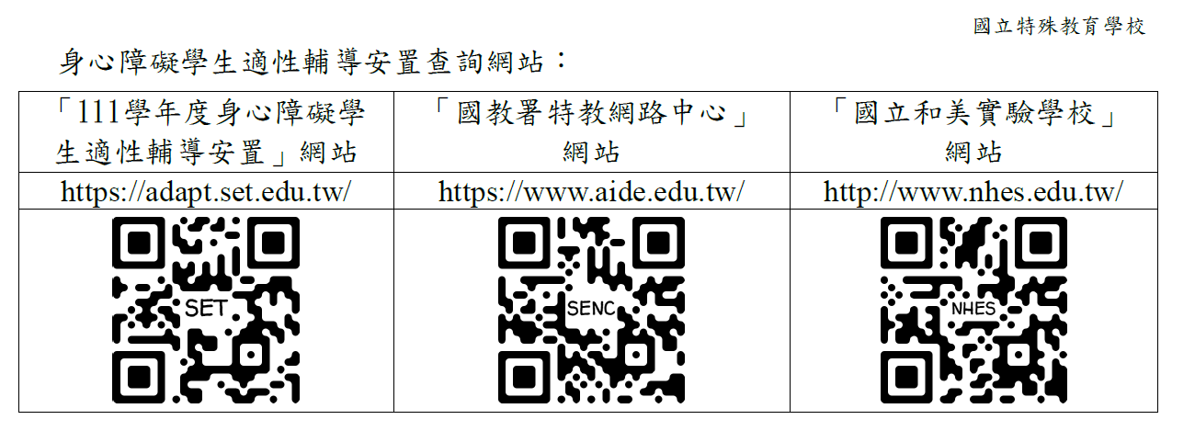
身心障礙生適性輔導安置
參加身心障礙學生適性輔導安置之學生，亦可參加免試入學或特色招生，並得擇一錄取結果報到。
臺北市、新北市、桃園市、臺中市、高雄市獨立辦理。

Slide 111
屏東區招收普通科學校介紹
綜合高中
屏東
女中
屏榮
高中
大同
高中
民生
家商
來義
高中
潮州
高中
普通科
屏東
高中
屏北
高中
枋寮
高中
東港
高中
恆春
工商
陸興
高中
美和
高中

Slide 112
屏東區技術型高中專業群科介紹與說明
動力
機械群
電機與
電子群
機械群
土木與
建築群
藝術群
化工群
水產群
商業與
管理群
職業
學校
海事群
外語群
餐旅群
設計群
家政群
農業群
食品群

Slide 113

特色2
技高
(高職)
多元適性
完整學習
十二年國民基本教育群科課程綱要(新課綱)分類設群
6類：工業類、商業類、農業類、家事類、海事水產類、 藝術與設計類
15群：
機械群
動力機械群
電機與電子群
化工群
土木與建築群
商業與管理群
外語群
設計群
農業群
食品群
家政群
餐旅群
水產群
海事群
藝術群
113

Slide 114
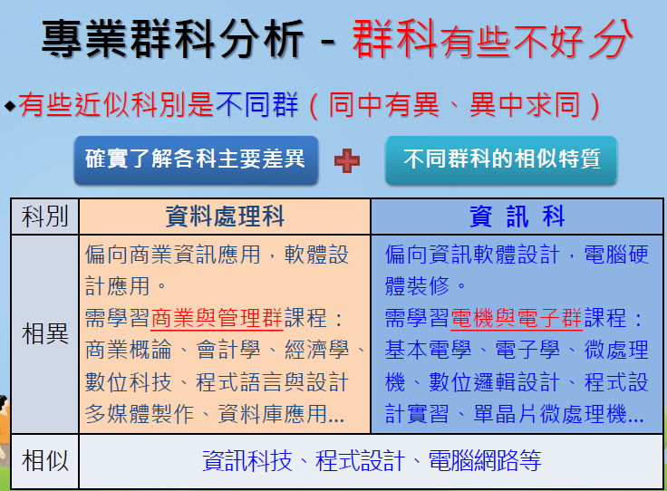

Slide 115
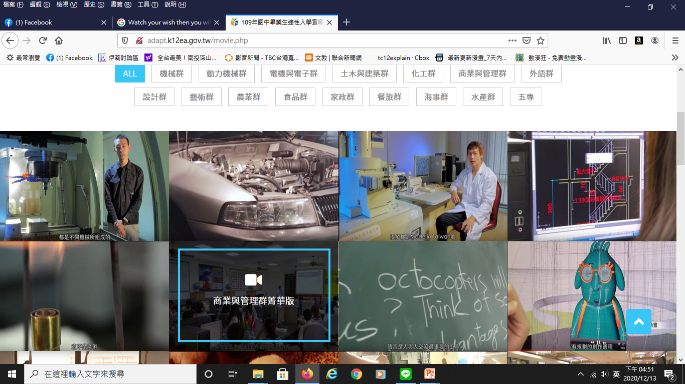

Slide 116
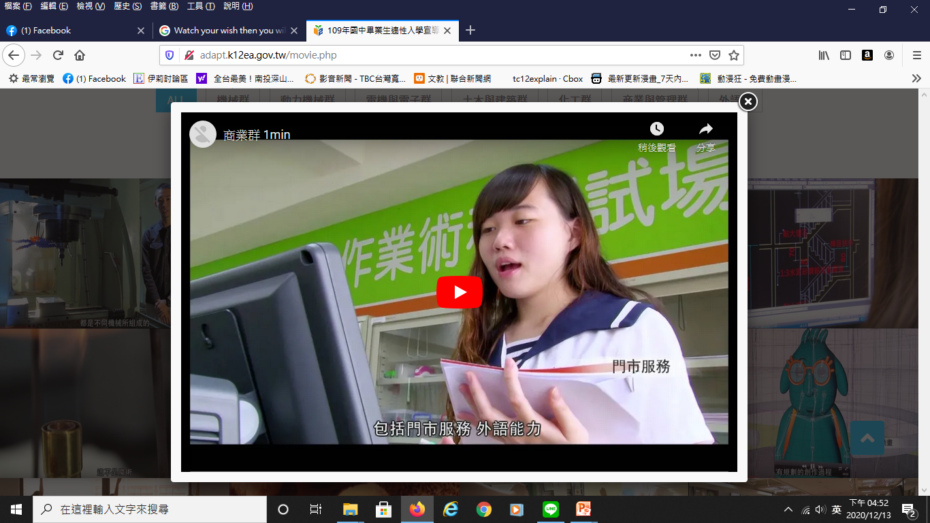

Slide 117
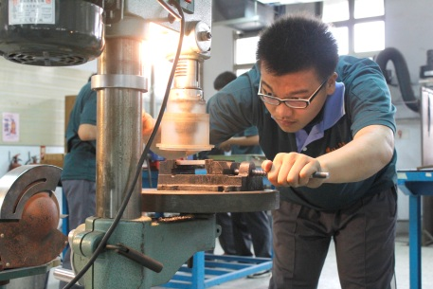
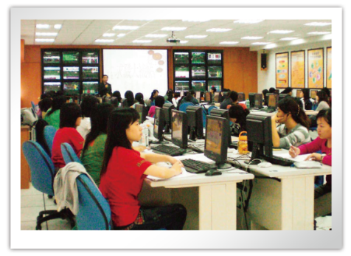

特色3
務實致用
精進技能
一
課程端
技職教育強調做中學，學中做
二
師資端
強化教師實務教學能力
三
業界端
引進產業資源協同教學
117

Slide 118


特色4
產學合作
強化就業
產學合作 職場實習
1
學生透過課程規劃校外學習專業知能及職場經驗，並擴大辦理學生校外實習。
補助開設校外實習課程。透過暑期、學期或學年，讓學生赴企業實習提升實作能力，並列入畢業學分。
國中畢業生可就讀的學程與專班有
2
3
實用技能學程、建教合作、就業導向專班、產學攜手合作專班
118

Slide 119

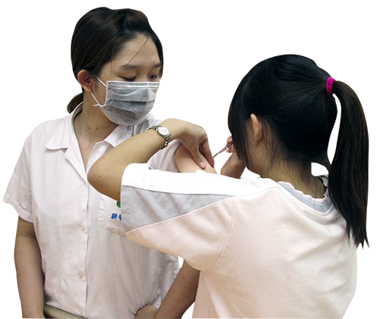
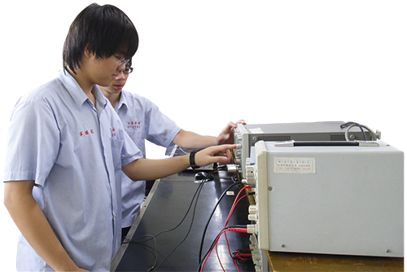



特色5
專業證照
未來加分
除了實習課程設計
輔導專業證照的取得
亦是技職教育的特色之一
擁有 證照 升學！ 就業！ 都加分！
119

Slide 120






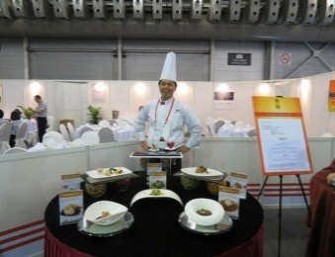


特色6
參與各項專業技藝競賽
是檢視自己的實作技能的好機會
技職教育一向鼓勵學生參與競賽
除了與國內好手互相切磋～
技藝競賽
自我實現
教育部國民及學前教育署成立全國高級中等學校技藝競賽資訊平台辦理五大類技藝競賽，針對參賽選手進行產學媒合，榮獲金手獎及優勝選手可以獲得技優保送甄審國立科技大學資格，各職種金手獎第1、2名更可獲得薦送至德國、日本、澳洲、以色列、美國等海外研習，培養具備國際觀、能適應現在及未來生活挑戰的專業技術人才。
擴大推動學生參加國際技能競賽補助相關機票等費用，站上國際舞臺，展現優良技藝。
120

Slide 121


以智慧型手機為例
電路系統：電機與電子群
App、數位內容：
資訊科、資料處理科
機身：機械群

Slide 122
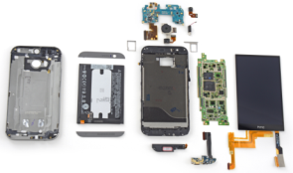

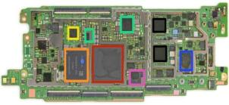

專業群科分析－以智慧型手機為例 1/5
造型、機身結構設計與各種零組件製造
IC設計
電路系統設計與製造
網頁設計
APP應用程式
資料運用

Slide 123

技術型高中群科關聯
終端產品 | 製造/服務 | 職業分類 | 高職群科 | 技職校系
智慧型手機 | 造型設計與製造 | 工業設計 | 美工科、 製圖科 | 工業設計系
 |  | 模具製造 | 模具科、機械科 | 機械工程系
 | 機身結構設計與製造 | 機構設計 | 機械科、模具科 | 機械工程系
 |  | 機械製造 | 機械科、模具科 | 機械工程系
 | 電路系統設計與製造 | 工業電子 | 電子科 | 電子工程系 電機工程系
 |  | 數位電子 | 電子科 資訊科 | 電子工程系 資訊工程系
 | 應用程式設計 與數位內容 | 程式設計 | 資訊科 資料處理科 | 資訊工程系 資訊管理系
 |  | 網頁設計 | 資料處理科 廣設科 | 資訊管理系

Slide 124








專業群科分析－以智慧型手機為例 3/5
資訊科、電子科
(或電機電子群)
數位邏輯、IC設計
IC設計
電路系統設計與製造
資訊科、電子科
(或電機電子群)
電子電路設計
電路板、零件加工
模具科或機械群

Slide 125






專業群科分析－以智慧型手機為例 4/5
資訊科、電子科
資料處理科
程式設計
網頁設計
資料處理科、美工科、廣告設計科等
網頁設計
APP應用程式
資料運用
資料運用
資料處理科等

Slide 126

以汽車為例
車載電子：電機與電子群
內裝：化工群
引擎(內燃機)：動力機械群
車身：機械群

Slide 127




以汽車為例
引擎(內燃機)：動力機械群
車身、底盤：機械群
車載電子：電機電子群
內裝：化工群

Slide 128




專業群科分析－以汽車為例 1/5
造型設計與製造
機件設計與製造
汽機車修護

Slide 129








專業群科分析－以汽車為例 2/5
工業設計
美工科、製圖科
造型設計與製造
模具製造
模具科、機械科

Slide 130






專業群科分析－以汽車為例 3/5
機械科
機構設計
機件設計與製造
機械製造
模具科、機械科、板金科

Slide 131






專業群科分析－以汽車為例 4/5
汽車科
汽機車修護
汽機車修護

Slide 132


Slide 133


Slide 134

技術型高中群科關聯
終端產品 | 製造/服務 | 職業分類 | 高職群科 | 技職校系
汽車 | 造型設計 與製造 | 工業設計 | 美工科、製圖科 | 工業設計系
 |  | 模具製造 | 模具科、機械科 | 機械工程系
 | 車身設計 與製造 | 機構設計 | 機械科、模具科 | 機械工程系
 |  | 機械製造 | 機械科、模具科 鑄造科 | 機械工程系
 |  | 車身製造 | 模具科、板金科 機械科 | 機械工程系
 |  | 電工機械 | 電機科、控制科 汽車科 | 電機工程系
 |  | 車載電子 | 電子科、資訊科 | 電子工程系 資訊工程系
 |  | 內燃機 | 汽車科、機械科 | 車輛工程系 機械工程系
 |  | 汽車內裝 | 化工科 | 化學工程系
 | 車輛修護 | 引擎修護 | 汽車科 | 車輛工程系
 |  | 車身底盤 修護 | 汽車科、機械科 板金科 | 車輛工程系 機械工程系
 |  | 電系修護 | 電機科、汽車科 | 電機工程系

Slide 135

以便利商店為例
經營管理：
商業經營科、會計事務科
流通管理：
商業經營科、流通管理科
電子商務：
資料處理科、電子商務科

Slide 136




專業群科分析－以便利超商為例 1/3
★衍生相關行業
商業經營
門市服務
軟硬體工程相關
食品、日常用品
餐飲相關
物流管理
電訊、通訊
文教、影印
購票、快捷
電子商務
在地化服務
……

Slide 137





專業群科分析－以便利超商為例 2/3
商業經營
門市服務
商業經營科
流通管理科
商業經營科
物流管理
電子商務
資料處理科
電子商務科

Slide 138




專業群科分析－以御飯糰為例 1/3
稻米栽培
米食加工
食品營養
食品加工

Slide 139






專業群科分析－以御飯糰為例 2/3
農場經營科
食品加工科
稻米栽培
米食加工
餐飲管理科
食品科
家政科
食品營養
食品加工科
食品加工

Slide 140
技術型高中群科關聯
終端產品 | 製造/服務 | 職業分類 | 高職群科 | 技職校系
便利商店 | 經營管理 |  | 商業經營科 會計事務科 | 企業管理系 會計系
 | 流通管理 |  | 商業經營科 流通管理科 | 企業管理系 流通管理系
 | 電子商務 |  | 資料處理科 電子商務科 | 資訊管理系 企業管理系

Slide 141

適性入學輔導核心理念
適性入學輔導是”安身立命”的過程
選你所適，愛你所選
總的來說，志願選填參考因素：
性向所趨、
興趣所在、
能力所及、
就近考量。

Slide 142




學生學習歷程檔案
各類型高級中等學校108學年度開始皆建置學習歷程檔案
一步一腳印，累積學習歷程紀錄
１
回應新課綱課程特色
學生修習各類課程所產生的課程學習成果及多元表現，是學生學習表現真實展現，也是學校課程實施成果的最好證明。
回應新課綱
課程特色
呈現考試難以
評量的學習成果
２
呈現考試難以評量的學習成果
尊重個別差異，重視考試成績以外的學習歷程，呈現學生多元表現。
３
展現個人特色和適性學習軌跡
  鼓勵學生定期紀錄並整理自己的學習表現，重質不重量，展現個人學習表現的特色亮點與學習軌跡。
４
協助學生生涯探索及定向參考
學生透過整理學習歷程檔案的過程中，可以及早思索自我興趣性向，逐步釐清生涯定向。
展現個人特色
和適性學習軌跡
協助學生生涯
探索及定向參考

Slide 143

大學選才

Slide 144
★溫馨提醒★

Slide 145
★溫馨提醒★
【考招分離】，注意各入學管道重要日程!!
  報名國中教育會考，不意謂報名入學管道
  有許多管道不採計國中教育會考
    科學班甄選入學
    試辦學習區完全免試
    技優甄審入學
    部分就學區之優先免試入學
    實用技能學程
    建教合作班
    屏東區原住民教育實驗專班(國立屏北高中)

Slide 146
★溫馨提醒★
請學生及家長注意所參加之入學管道，【報到與放棄錄取資格】時間
一定要仔細思考，慎重決定。
千萬不要逾期放棄。
招生簡章中通常都會有一段話：
經任一管道錄取且報到學生，需於其招生簡章所規定之放棄錄取資格期限內，完成放棄錄取資格，始得報名….。

Slide 147
★溫馨提醒★
沒有簡章之招生行為，
勿隨意同意招生學校要去就讀。
  保管好畢業證書
  勿隨意繳交入學相關費用
  有問題請向主管機關或各入學管道主辦學校反應，請求協助

Slide 148
★溫馨提醒★
提醒家長及學生可以至想要就讀的高級中等學校的網站，瀏覽學校的三年課程規劃。
  課程規劃要瀏覽適用111學年度入學學生
  學習歷程的參採
  學測及分科考試之科目及範圍均有變動
請學生及家長於入學高級中等學校後，務必注意各高級中等學校的宣導。

Slide 149
結語
十二年國民基本教育成功的關鍵因素：確保優質的高級中等教育
高級中等教育實踐「愛其所擇」
，找回學生學習的樂趣和動力，然後學以致用
務本
孩子是我們的未來，我們必須要善待和成就每一個孩子
務實
務必

Slide 150
屏東區諮詢專線、網站
適性入學諮詢管道：
  各國中教務處、輔導室
  適性入學宣導團講師
  屏東縣政府教育處08-7230415#3613 許小姐
  教育部免付費諮詢專線0800-012-580
網路：
  國中畢業生適性入學宣導網(https://adapt.k12ea.gov.tw)
  108課綱資訊網/十二年國民基本教育(https://12basic.edu.tw)
  屏東縣政府教育處網站(https://www.ptc.edu.tw)

Slide 151
屏東區適性入學宣導結果評估
請就以下說明，舉手表示認同：
一、 我對國中教育會考重要事項已瞭解。
二、我瞭解國中教育會考英文聽力及數學非選
擇題有計分。
三、我對本區免試入學方式及流程已瞭解。
四、我對本區免試入學超額比序項目已瞭解

Slide 152

屏東區諮詢專線、網站
諮詢專線：
  各校教務處、輔導室
  國立內埔農工教務處08-8333131#234或266
  宣導團講師
  屏東縣政府教育處08-7230415#3613 許小姐
  教育部免付費諮詢專線0800-012-580
網路：
  教育部十二年國民基本教育適性入學宣導網
  屏東縣十二年國民基本教育資訊網

Slide 153


每個年輕生命都像一顆種子，
只要土壤對了，種子就能發芽
(天下,410。P.48)
屏東區宣導結果評估
四、我對於如何協助孩子未來入學準備已有方向。
五、我知道本區及本校入學方式諮詢專線及
十二年國教專屬網站(頁)。
六、經由這次宣導，我對十二年國民基本教育
有更進一步的了解。
謝謝大家的聆聽

Slide 154

感謝聆聽
敬請指教

Slide 155


Slide 157
12年國教課綱實施之後的高中
為何需要新課綱? 教育部:108課綱-心的方向
Notes:
更多範本請關注：https://haosc.taobao.com

Slide 158

01
高中與以前有什麼不一樣
目
錄
02
怎麼挑高中
CONTENTS
03
未來的升大學制度
04
上高中該做什麼努力？

Slide 159

高中與以前有什麼不一樣
01
what is the difference

Slide 160
01
高中跟以前不一樣
校訂選修
（加深加廣選修）
校訂必修
彈性學習
（選手自主學習、選手培訓、充實(增廣)/補強性教學及學校特色活動）
多元選修

Slide 161


Slide 162


Slide 163

怎麼挑高中
02
How to choose

Slide 164
02
怎麼挑高中
校訂必修與上大學的專業能力有關嗎？
多元選修真的多元嗎？
高二分組後，排定之加深加廣選修與大學學群有連結嗎？

Slide 165
02
怎麼挑高中
自主學習的規範與自主學習計劃格式清楚嗎？
學校社團多元嗎？
學校的特色活動有哪些？

Slide 166
未來的升大學制度
03
How to get into college

Slide 167
03
未來的升大學制度
考試類別 | 時間 | 科目 | 方式 | 參採之管道
學科能力測驗（X） | 高三寒假 | 國文（含國語文寫作）、英文、數學（高二起依進路分為數A與數B）、社會、自然之部定必修內容。 | 五科選考 | 1.繁星推薦入學 2.個人申請入學 3.考試分發入學
分科測驗（Y） | 高三畢業後七月 | 數學甲、物理、化學、生物、歷史、地理、公民與社會等七科之部定必修與加深加廣選修。 | 自由選考 | 考試分發入學
術科測驗 | 高三寒假 | 音樂、美術、體育三項術科考試由「大學術科考試委員會聯合會」負責統一辦理，其餘由 各校系自行辦理。 | 依專長報考 | 1.申請入學 2.考試分發入學

Slide 168
03
未來的升大學制度
管道名稱 | 內容 | 時間
特殊選才 | 依據特殊選才項目內容選才。 | 高三上學期
繁星推薦 | 依據在校成績選才 | 高三下學期（四月）
申請入學 | 依據學測(X)與綜合學習表現(P)選才 | 高三下學期（五月初至六月初）
分發入學 | 依據學測、選考(或術科)等成績選才 | 高三畢業後八月

Slide 169
03
未來的升大學制度
招生參考資料 | 主要管道參採項目
 | 申請入學 | 分發入學
學科能力測驗（X） | 參採 | 參採
分科測驗（Y） | ------ | 參採
綜合學習表現（P） | 參採 | ------

Slide 170

上高中該做什麼努力？
04
What should you do after I go to high school?

Slide 171


04
上高中該做什麼努力？
參加學校特色活動，探索興趣
充分理解選修課程內容後再選擇
開放的心胸與他人合作完成任務

Slide 172


Slide 173


Slide 174


Slide 175


Slide 176


Slide 177


Slide 178
結語
十二年國民基本教育成功的關鍵因素：確保優質的高級中等教育
高級中等教育實踐「愛其所擇」
，找回學生學習的樂趣和動力，然後學以致用
務本
孩子是我們的未來，我們必須要善待和成就每一個孩子
務實
務必

Slide 179
屏東區諮詢專線、網站
適性入學諮詢管道：
  各國中教務處、輔導室
  適性入學宣導團講師
  屏東縣政府教育處08-7230415#3613 許小姐
  教育部免付費諮詢專線0800-012-580
網路：
  教育部十二年國民基本教育適性入學宣導網(http://adapt.k12ea.gov.tw)
  十二年國民基本教育資訊網(http://12basic.edu.tw)
  屏東縣十二年國民基本教育資訊網

Slide 180
屏東區適性入學宣導結果評估
請就以下說明，舉手表示認同：
一、 我對國中教育會考重要事項已瞭解。
二、我瞭解國中教育會考英文聽力及數學非選
擇題有計分。
三、我對本區免試入學方式及流程已瞭解。
四、我對本區免試入學超額比序項目已瞭解

Slide 181
屏東區適性入學宣導結果評估
五、我對本區高級中等學校專業群科有進一步
的了解。
六、經由這次宣導我對國中升學的管道有更進一步
認識。
七、我知道本區入學方式諮詢專線及十二年國教專
屬網站。
八、我瞭解國中教育會考和各入學管道需分別報名。

Slide 182
感謝聆聽
敬請指教

Slide 183


Slide 184


Slide 185


Slide 186


Slide 187


全球化趨勢下，您的未來不斷在改變！
想一想，
哪一條進路
最適合自己
高中
高職
五專
187

Slide 188

適性入學宣導網說明
http://adapt.k12ea.gov.tw/index.php

Slide 189
適性入學宣導網說明
高中職、五專定位查詢系統

Slide 190




108年適性入學小幫手
檔案可至本縣12年國教資訊網下載
簡章
適性入學
宣導手冊
屏東縣
宣導摺頁
108學年度重要日程表

Slide 191
感謝聆聽
敬請指教

